Slide 1


BÁO CÁO KỸ THUẬT (Tuần 21: 19/05/2025 – 25/05/2025)

Slide 2
TỔNG HỢP AOG, DELAY VÀ GTB/ATB/DIV

Slide 3
ATB/GTB COMPARISON

Slide 4
CÁC SỰ KIỆN ATB/GTB/DIV
RTO: 00 ATB: 00 GTB: 02 DIV: 00
A/C | STA | FLIGHT NO | ROUTE | DATE | EVENT | REASON | ACTION TAKEN | ATA | Engineering Assessment
A608 | SGN | VN594 | SGN-HKG | 14:45 19/05/2025 | OGTB | A608 GTB ENG FOUND ENG 2 LP FUEL VALVE FAULT DURING PUSHBACK; START ENG FOUND ENG 2 FUEL VALVE FAULT. TSV ADVISED VIA VHF NIL HELP. CAPT DECIDED RETURN GATE BAY 92-TSN. T/S IN PROGRESS | FINAL ACTION: C/O RESET CB ; MASTER SWITCH ENG, C/O E.R.U IDLE TEST FOUND SATIS. A/C SERVICEABLE. TOTAL DELAY 100 MINS. TECH DELAY 50 MINS. | 28-00 | LP fuel valve trên A608 đã thực hiện ops test theo chương trình chủ động của KT vào tháng 03/2024 nil findings. Hiện các valve này đang được thực hiện kiểm tra theo tần suất 24MO để phát hiện sớm hỏng hóc (thay vì theo tần suất của AMP là 180MO/ 24000FH). Theo đánh giá của AIB thì ĐTC của valve này theo ww vẫn ở mức cao nên AIB chưa có ý định nghiên cứu giải pháp cải tiến. Theo dõi trend trên module SPM thì không thấy bất thường và không có cảnh báo trước. Sau khi reset thì msg biến mất, tuy nhiên khi tàu NS Vaeco vẫn yêu cầu tháo để theo dõi thêm. Khối tháo xuống có TSN 26k FH. Số lượng tháo lắp: 2023 (3); 2024 (5); 2025 (2). Ban KT sẽ làm việc thêm với AIB về cảnh báo SPM đối với thiết bị này
A872 | HAN | VN257 | - | 19:31 21/05/2025 | OGTB | A/C RTG CAPT REPORT ANTI-ICE CAC INLET R INOP | APPLIED MEL 30-22-01A. EVENT CLOSE. ANTI-ICE CAC INLET R INOP. Total delay 75MIN, tech 15MIN. | 30 | Tàu thay khối heater Lip PN 491Z4996-1 để khắc phục hỏng hóc. Khi tàu ở mặt đât, ADRs sẽ lấy OAT từ sensor trên khối Heater Lip này để tính V speed. Mỗi bên CAC inlet sẽ có 2 sensor. Khi khối này hỏng, tổ bay sẽ nhập OAT vào FMC để tính toán, nhưng không thành công, dẫn đến phải quay lại gate để deactive CIPS. Theo thông tin từ BOE, hệ thống không cho nhập OAT có thể do 1 sensor nhiệt của CAC inlet heater Lip vẫn còn hoạt động. Khi deactive cả CAC inet heater thì nhập OAT bình thường. Theo FTD-30-15001 Hỏng hóc có thể do harness bị trà sát với các chi tiết xung quanh. Giải pháp là thực hiện 787-SB-30-0019 để lắp dây mới. SB released 2017 prior to L/N 446, đã hoàn thành SB cho các tàu bị ảnh hưởng năm 2019. Khi thay heat lip, tàu A872 đã được kiển tra harness và không có finding. ĐTC: Khối heater lip chưa từng tháo lắp US, cần theo dõi thêm về ĐTC của khối này.

Slide 5

CÁC CHUYẾN BAY DELAY ĐẦU NGÀY VÀ DELAY DO THAY LỐP
CÁC CHUYẾN BAY DELAY ĐẦU NGÀY
NO | FLEET | A/C | DELAY DATE | STA | DELAY MINUTES | FLIGHT NO | ROUTINE | DELAY DESC | DELAY ACTION
NIL
CÁC CHUYẾN BAY DELAY DO THAY LỐP (Không tính vào chỉ số delay)
NO | FLEET | A/C | DELAY DATE | STA | DELAY MINUTES | FLIGHT NO | ROUTE | DELAY DESC | DELAY ACTION
1 | A321 | A614 | 24/05/2025 23:02 | HAN | 15 | VN7253 | HAN-SGN | T/X FOUND MW #2 INNER SHOULDER WORN TO 0 mm | C/O REPLACED NEW ONE, CHECK SATIS.
2 | A321 | A611 | 25/05/2025 14:00 | CGK | 120 | VN630 | CGK-SGN | T/X CHK FOUND MW#3 CUT OUT OF LIMIT | FINAL ACTION: C/O RPLD MW#3, CHECK SATIS.

Slide 6
TÌNH TRẠNG KỸ THUẬT ĐỘI BAY – A320/A321
AOG: 01 Delay: 07 RTO/ATB/GTB/DIV: 01
AOG: 01
A/C | OPEN DATE | CLOSED DATE | STA | DEFECT | ACTION | ATA | Engineering Assessment
A327 | 14:00 23/05/2025 | 18:00 23/05/2025 | HAN | Capt’ report: A/c VIB when passing 3000FT for 10-20secs, during climb/VRS filled. | REF TSM 05-50-00-810-801-A AND AMM 27-24-00-200-001-A FUNCTION CHECK OF RUDDER SERVO CONTROL BEARINGS FOR EXCESSIVE PLAY AND CONDITION FOUND PLAYS WITHIN LIMIT. FINAL ACTION EVENT CLOSED. | 27-00 | A327 đã làm chống rung cả elev và rudder từ tháng 11/2022, tuy nhiên lần này theo kiểm tra của Vaeco thì nguyên nhân là do hỏng actuator. Ban KT đã làm việc với Vaeco xin lịch dừng để thay thế actuator.

Slide 7
TÌNH TRẠNG KỸ THUẬT ĐỘI BAY – A320/A321
AOG: 01 Delay: 07 RTO/ATB/GTB/DIV: 01
Delay: 07
A/C | DELAY DATE | STA | DELAY MINUTES | FLIGHT NO | ROUTINE | DELAY DESC | DELAY ACTION | ATA | Engineering Assessment
A323 | 14:37 20/05/2025 | HAN | 25 | VN1804 | HAN-DIN | MCC REQ: - C/O TSM 77-20-00-810-802-B TO RECTIFY DEFECT: ENG 2 SENSOR FAULT. NOTE: REQ CHECK CONNECTOR, HARNESS, HARNESS CONNECTOR CAREFULLY.. SPARE FOR TS: EEC: 824972-11-026 AVAIL HARMESS : 30558-000 AVAIL EGT THERMOCOUPLE : 30404-000 AVAIL | C/O rpl 02 thermal couple 4012KS1 and 4012KS3, C/O clean all Connector of EGT harness then FADEC test PASS, Eng#2 run up found Normal. EVENT CLOSED. | 77 | Động cơ V11700 có TSN/CSN = 41964/26703; TSO/CSO = 10444/6995, các thông số trên ADEM không có gì bất thường. Xác định báo giả, nguyên nhân do EGT Thermocouple bị hỏng gây lỗi tín hiệu. Hỏng hóc EGT Thermocouple là hỏng hóc hay gặp đối với động cơ V2500. NSX đã xác định lỗi do vật liệu có độ tin cậy kém gây lỏng chân khiến tín hiệu chập chờn. NSX đang nghiên cứu cải tiến vật liệu, dự kiến cuối Q2/2025 ra SB nâng cấp.
A393 | 19:50 20/05/2025 | HAN | 90 | VN193 | HAN-DAD | CAPT’ REPORT: WING A. ICE SYS FAULT. | EVENT CLOSED. C/o maint deactivated vlv for applied MEL, A/c delay 90mins. | 30 | Hỏng hóc liên quan đến anti ice valve. Ban KT đã ra SO yêu cầu thực hiện test hoạt động của valve trong EA check theo khuyến cáo của AIB. Ngoài ra ĐTC của anti ice valve rất cao. Tiếp tục theo dõi thêm
A327 | 14:00 23/05/2025 | HAN | 23 | VN7152 | HAN-DIN | Capt’ report: A/c VIB when passing 3000FT for 10-20secs, during climb/VRS filled | REF TSM 05-50-00-810-801-A AND AMM 27-24-00-200-001-A FUNCTION CHECK OF RUDDER SERVO CONTROL BEARINGS FOR EXCESSIVE PLAY AND CONDITION FOUND PLAYS WITHIN LIMIT. FINAL ACTION EVENT CLOSED. | 27-00 | A327 đã làm chống rung cả elev và rudder từ tháng 11/2022, tuy nhiên lần này theo kiểm tra của Vaeco thì nguyên nhân là do hỏng actuator. Ban KT đã làm việc với Vaeco xin lịch dừng để thay thế actuator.

Slide 8
TÌNH TRẠNG KỸ THUẬT ĐỘI BAY – A320/A321
AOG: 01 Delay: 07 RTO/ATB/GTB/DIV: 01
Delay: 07
A/C | DELAY DATE | STA | DELAY MINUTES | FLIGHT NO | ROUTINE | DELAY DESC | DELAY ACTION | ATA | Engineering Assessment
A393 | 12:37 21/05/2025 | SGN | 16 | VN1382 | SGN-VCS | AFTER BOARDING APPEAR MSG "AIR R WING LEAK" OCC BÁO A339 BAY THAY A393 VN1382 SGN-DLI NETD 11:30. | CHK LEAK CROSSBLEED VLV AND TIGHTEN THEN LEAK CHK AGAIN FOUND NO LEAK. AFTER BOARDING APPEAR MSG "AIR R WING LEAK" EVENT CLOSED. OCC BÁO A339 BAY THAY A393 VN1382 SGN-DLI NETD TOTAL DELAY 87 MINS, DELAY KT 16 MINS | 36-00 | Vaeco đã thực hiện TS theo WO 7396261 làm hot air leak check thì phát hiện leak ở crossbleed valve, sau khi tháo ra lắp lại thì lại không báo leak nữa. Trong EO check leak hàng năm có thực hiện nội dung hot air leak check, Vào thời điểm thực hiện 18/5 thì không có cảnh báo gì nên Vaeco không thực hiện kiểm tra cross bleed valve. Đến ngày 21/5 khi thực hiện lại hot air leak check thì có báo leak tại cross bleed valve thì Vaeco tháo ra lắp lại thì không báo leak nữa. Điều này có thể giải thích là tại thời điểm 18/5 thì lực torque trên 2 đai siết vẫn đủ hoặc độ hở chưa lớn nên chưa báo leak, đến ngày 21/5 thì khe hở này đủ lớn dẫn đến khí nóng thoát ra ngoài gây ra báo leak. Sau khi tháo ra torque lại thì khí nóng không thoát ra ngoài được nữa nên không còn báo leak Ban KT đã yêu cầu Vaeco cập nhật EO check leak, yêu cầu kiểm tra kỹ và siết lại lực torque cross bleed valve kể cả trong trường hợp không báo leak.
A608 | 12:50 23/05/2025 |  | 16 | VN1671 | DAD-HAN | ENG#1 HP VLV INOP. CAPT REPORT: ENG#1 PRESSURE INDICATION CHANGE CONTINUOUSLY DURING HP VLV OPENS. | C/O MAINT PROC IAW AMM 36-11-00-040-003A REV 01MAY2025. HP BLEED VLV IS SECURED IN CLOSED POSITION. CHECK SATIS ADD B1678;ENG#1 HP VLV INOP DUE TO PRESSURE INDICATION CHANGE CONTINUOUSLY DURING VLV OPENS; IS RAISED IAW MEL 36-11-07B (REV03/25). CAT C. EXP: 02/06/2025 TOTAL DELAY 26 MINS ( TECH: 14; OPS: 12) | 36-11 | Hỏng hóc liên quan đến HP valve hiện vẫn đang là ww issue và AIB vẫn đang nghiên cứu giải pháp để nâng cao ĐTC cho thiết bị này. Nguyên nhân chủ yếu là do hỏng micro sw hoặc do phần hệ thống bleed làm cho HP valve đóng mở liên tục. Hiện chưa có giải pháp để phát hiện sớm hỏng hóc. Tiếp tục theo dõi cập nhật giải pháp từ AIB dự kiến Q4 2025.

Slide 9
TÌNH TRẠNG KỸ THUẬT ĐỘI BAY – A320/A321
AOG: 01 Delay: 07 RTO/ATB/GTB/DIV: 01
Delay: 07
A/C | DELAY DATE | STA | DELAY MINUTES | FLIGHT NO | ROUTINE | DELAY DESC | DELAY ACTION | ATA | Engineering Assessment
A621 | 09:10 19/05/2025 | VCA | 30 | VN1200 | VCA-HAN | ENG 1 STALL WARNING MSG ON PFR | FINAL ACTION: C/O TSM 71-00-00-810-854-A TROUBLESHOOT THE ENGINE AFTER A SURGE A corrective action is not necessary if the only indication of the surge is that the stall detection flag was set and there were no reports from the flight crew or by ground observations, and the surge did not occur during an engine start FOUND SATIS. A/C SERVICEABLE. TROUBLESHOOT THE ENGINE AFTER A SURGE EVENT CLOSED. TOTAL DELAY 40 MINS, TECH DELAY 30 MINS. | 71-00 | Động cơ số #1 tàu A621 ESN: P771710 có TSN/ CSN = 6818 FH/ 4462 FC, TSLSV/CSLSV = 1377 FH /791 FC Động cơ xuất hiện cảnh báo ECAM message ENG#1 Stall xảy ra tại Phase Taxi rồi tự biến mất, tổ bay kiểm tra tất cả các thông số động cơ vẫn bình thường và vẫn quyết định tiếp tục T/O. Đây là hỏng hóc lặp lại lần thứ 3 từ 10/5. Trước đó vào ngày 10/5, VAECO đã thực hiện kiểm tra theo TSM TASK 71-00-00-810-854-A (Troubleshoot the Engine After a Surge - Forward Thrust Event) → Không phát hiện bất thường, tàu đã được đưa vào khai thác sau khi kiểm tra. Đồng thời ban hành NTC về việc bật Engine Bleed On và Pack On khi tàu bay ở mặt đất theo khuyến cáo của PW và AIB. Tuy nhiên, theo kết quả phân tích dữ liệu QAR và DFDR 2 chuyến bay xảy ra hỏng hóc ngày 18/5 và 19/5 từ AIB/PW cho thấy tổ bay chỉ thực hiện bật Engine Bleed On mà không bật PACK ON --> Tổ bay không tuân thủ thực hiện theo nội dung của NTC, khả năng cao là nguyên nhân dẫn tới hỏng hóc lặp lại. Ngoài ra, ngay sau chuyến bay phát sinh hỏng hóc ngày 19/05 trong thời gian chờ đợi AIB/PW phận tích DFDR/QAR, VAECO đã thực hiện thay chủ động các khối HPV, PRV và IPCV Valve để phòng ngừa chủ động theo kinh nghiệm tự hỏng hóc tương tự các động cơ khác trong quá khứ. KTMB đã phối hợp VAECO yêu cầu tổ bay tuân thủ tuyệt đối nội dung NTC để tránh xảy ra hỏng hóc lặp lại theo khuyến cáo của NSX PW/AIB. Tiếp tục theo dõi.

Slide 10
TÌNH TRẠNG KỸ THUẬT ĐỘI BAY – A320/A321
AOG: 01 Delay: 07 RTO/ATB/GTB/DIV: 01
Delay: 07
A/C | DELAY DATE | STA | DELAY MINUTES | FLIGHT NO | ROUTINE | DELAY DESC | DELAY ACTION | ATA | Engineering Assessment
A608 | 14:45 19/05/2025 | SGN | 50 | VN594 | SGN-HKG | A608 GTB ENG FOUND ENG 2 LP FUEL VALVE FAULT DURING PUSHBACK; START ENG FOUND ENG 2 FUEL VALVE FAULT. TSV ADVISED VIA VHF NIL HELP. CAPT DECIDED RETURN GATE BAY 92-TSN. T/S IN PROGRESS. | FINAL ACTION: C/O RESET CB ; MASTER SWITCH ENG, C/O E.R.U IDLE TEST FOUND SATIS. A/C SERVICEABLE. TOTAL DELAY 100 MINS. TECH DELAY 50 MINS. | 28-00 | LP fuel valve trên A608 đã thực hiện ops test theo chương trình chủ động của KT vào tháng 03/2024 nil findings. Hiện các valve này đang được thực hiện kiểm tra theo tần suất 24MO để phát hiện sớm hỏng hóc (thay vì theo tần suất của AMP là 180MO/ 24000FH). Theo đánh giá của AIB thì ĐTC của valve này theo ww vẫn ở mức cao nên AIB chưa có ý định nghiên cứu giải pháp cải tiến. Theo dõi trend trên module SPM thì không thấy bất thường và không có cảnh báo trước. Sau khi reset thì msg biến mất, tuy nhiên khi tàu NS Vaeco vẫn yêu cầu tháo để theo dõi thêm. Khối tháo xuống có TSN 26k FH. Số lượng tháo lắp: 2023 (3); 2024 (5); 2025 (2). Ban KT sẽ làm việc thêm với AIB về cảnh báo SPM đối với thiết bị này

Slide 11
TÌNH TRẠNG KỸ THUẬT ĐỘI BAY – A320/A321
Nhận xét: Trong tuần phát sinh 01 trường hợp GTB và 01 trường hợp AOG (A237 rung thân). Trong tuần cũng phát sinh lại hỏng hóc về Eng stall tà A621 (xảy ra 2 lần, 1 lần ngày 19/05, 1 lần ngày 18/05, trước đó xảy ra ngày 10/5), cụ thể:
A608 GTB eng found eng 2 LP fuel valve fault đã reset để bay tiếp, tàu sau đó thực hiện thay LP valve.
A621 ENG 1 STALL, VAECO thực hiện thay 03 valve IPV, RPV, HPV theo khuyến cáo kiểm tra từ NSX PW. Ngoài ra theo phân tích QAR từ AIB thì pack ở trạng thái OFF khi xảy ra hỏng hóc ở cả 2 chuyến bay ngày 18 và 19/05. Hiện đã có NTC về việc bật pack cho tổ bay lưu khi khai thác.
A327 AOG do phát sinh rung thân, sau khi kiểm tra rudder servo control giá trị vẫn trong giới hạn nên tàu tiếp tục khai thác (tàu thực hiện kiểm tra lần gần nhất từ 2022).

Slide 12
TÌNH TRẠNG KỸ THUẬT ĐỘI BAY – A350
AOG: 00 Delay: 01 RTO/ATB/GTB/DIV: 00
Delay: 01
A/C | DELAY DATE | STA | DELAY MINUTES | FLIGHT NO | ROUTINE | DELAY DESC | DELAY ACTION | ATA | Engineering Assessment
A888 | 18:55 22/05/2025 | SGN | 20 | VN258 | SGN-HAN | DURING BOARDING, A/C HAS MANY MSG: - F/CTL L INR AILERON Y ACTUATOR - ENG 2 CTL SYS - AIR OVHT ON FUEL INERTING SYS 1 | EVENT CLOSED. ACTION: - ADD B1410 RAISED FOR DM: F/CTL L INR AILERON Y ACTUATOR. - ENG 2 CTL SYS TEST VSV. OK. DM GONE. - RESET ASCU 1 THEN BITE TEST OK. DM GONE. TOTAL DELAY 55 MINS. TECH DELAY 20 MINS. A/C ARRIVAL LATE 15 MINS |  | Hỏng hóc do FCRM, nguyên nhân do đứt gãy mối hàn bên trong bảng mạch , MOOG đã ban hành giải pháp tạm thời thực hiện nâng cấp FCRM-17 để bôi lớp keo lên các mối hàn để hạn chế việc đứt gãy mối hàn (theo on-attrition) Hỏng hóc này có 2 phương án raise MEL - Raise MEL without Collar được 3FC, raise MEL phương án này sẽ chỉ thao tác trên máy tính Cockpit, không gây delay chuyến bay nhưng phải thực hiện ở mỗi chuyến bay Raise MEL; with Collar được 10 ngày, Raise MEL phương án này sẽ gây delay do phải tiếp cận actuator dể lắp Collar. MOC/OCC yêu cầu phải thực hiện phương án raise MEL này. Với msg “ENG 2 CTL SYS”: nguyên nhân xảy ra cảnh báo do EEC phát hiện lỗi khi thực hiện bài test VSV System khi khởi động (lực HP Fuel để quay VSV Valve không đủ). Sau khi reset đã hết cảnh báo do thực hiện test thành không. Trong trường hợp động cơ bị lại lỗi này, nguyên nhân có thể do việc bôi trơn VSV chưa tốt và động cơ sẽ được bôi trơn VSV để phòng ngừa (refer TFU 73.20.00.045).

Slide 13
TÌNH TRẠNG KỸ THUẬT ĐỘI BAY – A350
No | Fleet | A/C | Tình trạng tàu bay | Tình trạng KT | Điều kiện chuyên cơ | Ghi chú
1 | A350 | A886 | BQDB | Tốt | Không
2 | A350 | A887 | BQDB | Tốt | Không
3 | A350 | A888 | Khai thác | Tốt | Không | 1. Eng 2 21682 giảm tần suất soi heatshield 2400FH/400FC 2. FM: ENG1 LOW OIL LEVEL. FC: 7321F7FB/7321F3WV intm appeare during take off phasse -> Ref Afi A350-A-79-31-XX-09001-421A-A Low Oil Quantity Alert: no maint action require 3. ADD C1236 RAISED CHILLER SYS INOP DURING CRUISE 4. ADD B1410: "DM:FCTL L INR AILERON Y ACTUATOR ".
4 | A350 | A889 | Khai thác | Tốt | Không | 1. Eng 1 21088 giảm tần suất soi HPT blade 800FH/100FC 2. FM: ENG2 LOW OIL LEVEL. FC: 7321FAZT/7321FEJ9 intm appeare during take off phasse -> Ref Afi A350-A-79-31-XX-09001-421A-A Low Oil Quantity Alert: no maint action require
5 | A350 | A890 | Khai thác | Tốt | Đạt | 1. TR 81489576: PREVENTIVE RECOMMENDATION PACK 2 INTERNAL LEAKAGE
6 | A350 | A891 | Khai thác | Tốt | Đạt | 1. TR 81570626 PREVENTIVE RECOMMENDATION PACK 2 INTERNAL LEAKAGE
7 | A350 | A892 | Khai thác | Tốt | Không | 1. ENGINE: #2/21368 ON AIRCRAFT VN-A892: P25 MEASUREMENT ERROR 2. ADD C1203 RAISED GALLEY CHILLER SYS INOP 3. ADD B1566 RAISED AIR PACK 2 REGUL REDUNANCY
8 | A350 | A893 | Khai thác | Tốt | Không | 1. Không chọn chuyên cơ do động cơ số 2 S/N 21369 tiêu hao dầu nhờn cao
9 | A350 | A894 | Khai thác | Tốt | Đạt
10 | A350 | A895 | BQDB | Tốt | Không
11 | A350 | A896 | Khai thác | Tốt | Đạt | 1. TR 81416394: PREVENTIVE RECOMMENDATION PACK 1 INTERNAL LEAKAGE
12 | A350 | A897 | Khai thác | Tốt | Không | 1. Eng 2 21214 giảm tần suất soi heatshield 2400FH/400FC 2. A897 có logo Skyteam 3. FM: PROBE 3-N1 TURBINE SPEED,ENG2(4088KS32) 4. AFT CARGO DOOR ACTUATOR LEAKAGES 5. TR 81592240: EDP Y2 Minimum Flow Orifice seems to be affected by contamination
13 | A350 | A898 | Khai thác | Tốt | Đạt | 1. Eng 2 21268 giảm tần suất soi HPT blade 800FH/100FC, giảm tần suất soi IPC blade root 100FC 2. ADD C552 RAISED AIR CHILLER SYS AT ALL GALLEY INOP
14 | A350 | A899 | Đang định kỳ | Tốt | Không

Slide 14
TÌNH TRẠNG KỸ THUẬT ĐỘI BAY – A350
Nhận xét:
Tình hình kỹ thuật đội bay A350 trong tuần tốt.
Hỏng hóc nổi cộm:
+ NIL
+ Về tiến độ thực hiện AD 2025-0099 thay thế 09ea FCRM trước 30/05, đã thực hiện thay thế 02ea, KH thay 04 ea từ 26-28/05, 03ea trên các tàu BQ sẽ thay thế trước khi RTS.

Slide 15
TÌNH TRẠNG KỸ THUẬT ĐỘI BAY – B787
AOG: 00 Delay: 01 RTO/ATB/GTB/DIV: 01
Delay: 01
A/C | DELAY DATE | STA | DELAY MINUTES | FLIGHT NO | ROUTINE | DELAY DESC | DELAY ACTION | ATA | Engineering Assessment
A872 | 19:31 21/05/2025 | HAN | 75 | VN257 | - | A/C RTG CAPT REPORT ANTI-ICE CAC INLET R INOP | APPLIED MEL 30-22-01A. EVENT CLOSE. ANTI-ICE CAC INLET R INOP. Total delay 75MIN, tech 15MIN. | 30 | Tàu thay khối heater Lip PN 491Z4996-1 để khắc phục hỏng hóc. Khi tàu ở mặt đât, ADRs sẽ lấy OAT từ sensor trên khối Heater Lip này để tính V speed. Mỗi bên CAC inlet sẽ có 2 sensor. Khi khối này hỏng, tổ bay sẽ nhập OAT vào FMC để tính toán, nhưng không thành công, dẫn đến phải quay lại gate để deactive CIPS. Theo thông tin từ BOE, hệ thống không cho nhập OAT có thể do 1 sensor nhiệt của CAC inlet heater Lip vẫn còn hoạt động. Khi deactive cả CAC inet heater thì nhập OAT bình thường. Theo FTD-30-15001 Hỏng hóc có thể do harness bị trà sát với các chi tiết xung quanh. Giải pháp là thực hiện 787-SB-30-0019 để lắp dây mới. SB released 2017 prior to L/N 446, đã hoàn thành SB cho các tàu bị ảnh hưởng năm 2019. Khi thay heat lip, tàu A872 đã được kiển tra harness và không có finding. ĐTC: Khối heater lip chưa từng tháo lắp US, cần theo dõi thêm về ĐTC của khối này.

Slide 16
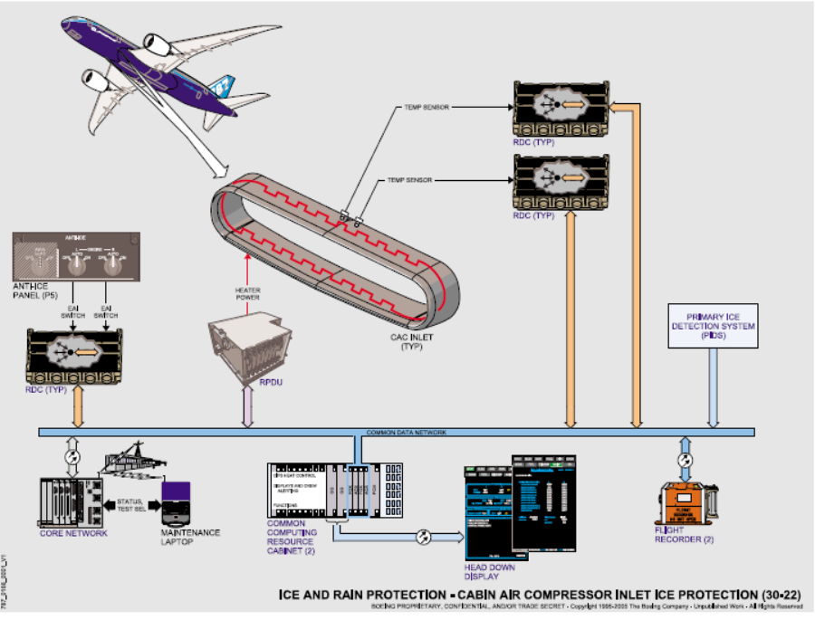
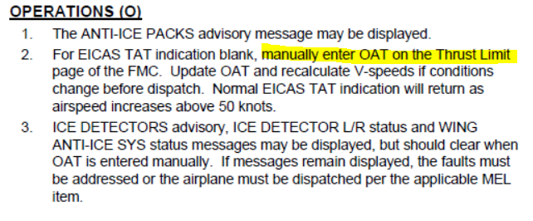
A872 RTG due to ANTI-ICE CAC INLET R INOP
Khi tàu ở mặt đât, ADRs sẽ lấy OAT từ sensor trên khối Heater Lip này để tính V speed. Khi khối này hỏng, tổ bay sẽ nhập OAT vào FMC để tính toán, nhưng không thành công, dẫn đến phải quay lại gate để deactive CIPS.
Theo thông tin từ BOE, hệ thống không cho nhập OAT có thể do 1 sensor nhiệt của CAC inlet heater Lip vẫn còn hoạt động (mỗi bên CAC inlet có 2 sensor, sử dụng trung bình của cặp cảm biến thấp hơn làm giá trị TAT cho máy bay khi ở dưới mặt đất, vận tốc CAS < 50 knots). Khi deactive CAC inlet heater thì nhập OAT bình thường.
Ban KT vẫn đang làm việc thêm với BOE về logic vẫn nhận tín hiệu từ 1 sensor nhưng lại báo blank và không cho nhập thủ công.
Tàu thay khối heater Lip PN 491Z4996-1 để khắc phục hỏng hóc.
ĐTC: Khối heater lip chưa từng tháo lắp US, cần theo dõi thêm về ĐTC của khối này.
Theo FTD-30-15001 Hỏng hóc có thể do harness bị trà sát với các chi tiết xung quanh. Giải pháp là thực hiện 787-SB-30-0019 để lắp dây mới. SB released 2017 prior to L/N 446, đã hoàn thành SB cho các tàu bị ảnh hưởng năm 2019. Đối với tàu A872 đã thực hiện SB trong production.
Tàu A872 cũng đã được kiểm tra harness khi thay Heater Lip và không có finding.

Slide 17
TÌNH TRẠNG KỸ THUẬT ĐỘI BAY – B787
No | Fleet | A/C | Tình trạng tàu bay | Tình trạng KT | Điều kiện chuyên cơ | Ghi chú
1 | B787 | A861 | Khai thác | Tốt | Đạt
2 | B787 | A862 | Đang định kỳ | Tốt | Không | B1354 RAISED:IRU L INOP.
3 | B787 | A863 | Khai thác | Tốt | Không | Engine 1 (958170) HPT 1B có hỏng hóc (giảm tần suất 50FC) B1668 TAIL AIRFLOW SYS B1714 "STS IRU R" RAISED B1718 RAISED: LIQUID COOLING R PUMP 1
4 | B787 | A864 | Khai thác | Tốt | Đạt | B1264 AFT CARGO HANDLING SYSTEM IN/OUT IN CENTER LOADING PDU INOP
5 | B787 | A865 | Khai thác | Tốt | Đạt | B914 FO GLARESHIELD MIC SWITCH INOP
6 | B787 | A866 | Khai thác | Tốt | Đạt | + Động cơ số 2 giảm tần suất soi 100 FC HPTS1B missing material theo Departure Recommendation 01643368 Revision 0.0
7 | B787 | A867 | Khai thác | Tốt | Đạt | + Động cơ số 1 HPT STG 2 CRACK, giảm tần suất soi 250 FC theo DR Recommendation 01379322 Revision 0.0
8 | B787 | A868 | Khai thác | Tốt | Đạt
9 | B787 | A869 | Khai thác | Tốt | Đạt | + Động cơ số 1 giảm tần suất soi 250 FC (HPT S2 blade cracks) và soi giảm tần suất 250 FC (fuel nozzle cup missing materials)
10 | B787 | A870 | Khai thác | Tốt | Đạt
11 | B787 | A871 | Khai thác | Tốt | Không | B2311 "PACK ACM L"; B2312 “ACM CPRSP OUTLET SNSR L”
12 | B787 | A872 | Khai thác | Tốt | Đạt
13 | B787 | A873 | Khai thác | Tốt | Không | B540 : 50 CYCS REPEATED INSPECTION INTERVAL ON ENG#1 S/N 958435 RF RDR# 01280724 B543 WEATHER RADAR SYS R
14 | B787 | A874 | Khai thác | Tốt | Đạt | + động cơ số 2 giảm tần suất soi HPT 1nd stage 100 FC
15 | B787 | A877 | Khai thác | Tốt | Không | B058 "DATALINK RECORDER SYS AFT"; B059 "VOICE RECORDER SYS AFT" B060 "FLIGHT RECORDER SYS AFT"; B062 RH VACUUM BLOWER INOP
16 | B787 | A878 | Khai thác | Tốt | Đạt
17 | B787 | A879 | Khai thác | Tốt | Đạt | + Động cơ số 1 HPT blage stg 1 cracked giảm tần suất soi 250 FC; Động cơ số 2 HPT blage stg 1 cracked giảm tần suất soi 100 FCGE DR 01664320 Revision 0.0

Slide 18
TÌNH TRẠNG KỸ THUẬT ĐỘI BAY – B787
Nhận xét:
Tình hình kỹ thuật đội bay B787 trong tuần tương đối tốt với 01 TH GTB.
Hỏng hóc nổi cộm:
+ A872 GTB VN257 HAN-SGN ngày 21/05 do ANTI-ICE CAC INLET R INOP -> APPLIED MEL 30-22-01A
Tàu thay khối heater Lip PN 491Z4996-1 để khắc phục hỏng hóc.
Khi tàu ở mặt đât, ADRs sẽ lấy OAT từ sensor trên khối Heater Lip này để tính V speed. Mỗi bên CAC inlet sẽ có 2 sensor. Khi khối này hỏng, tổ bay sẽ nhập OAT vào FMC để tính toán, nhưng không thành công, dẫn đến phải quay lại gate để deactive CIPS (CAC INLET ICE PROTECTION SYSTEM). Theo thông tin từ BOE, hệ thống không cho nhập OAT có thể do 1 sensor nhiệt của CAC inlet heater Lip vẫn còn hoạt động. Khi deactive cả CAC inet heater thì nhập OAT bình thường.
Theo FTD-30-15001 Hỏng hóc có thể do harness bị trà sát với các chi tiết xung quanh. Giải pháp là thực hiện 787-SB-30-0019 để lắp dây mới. SB released 2017 prior to L/N 446, đã hoàn thành SB cho các tàu bị ảnh hưởng năm 2019. Khi thay heat lip, tàu A872 đã được kiển tra harness và không có finding.
ĐTC: Khối heater lip chưa từng tháo lắp US, cần theo dõi thêm về ĐTC của khối này.

Slide 19
TÌNH TRẠNG KỸ THUẬT ĐỘI BAY – ATR72
AOG: 02 Delay: 00 RTO/ATB/GTB/DIV: 00
AOG: 02
A/C | OPEN DATE | CLOSED DATE | STA | DEFECT | ACTION | ATA | Engineering Assessment
B218 | 17:23 22/05/2025 | 07:10 23/05/2025 | VCS | AFTER 0V8070 VCA-VCS, FOUND HYD LEAK AT PRESS SWITCH OF ENG 2 | 16:35 CRS BÁO B218 BỊ CHẢY THUỶ LỰC ĐỘNG CƠ SỐ 2 SAU KHI ĐÁP Ở VCS - 17:00 CRS FOUND LEAK THUỶ LỰC Ở PRESS SWITCH ENG 2; BÁO AOG (HỦY CHUYẾN VCS-SGN ) - KHÍ TÀI SWITCH VÀ PACKING CÓ ĐẦY ĐỦ Ở SGN. - B1 MANG THEO KHÍ TÀI (SWITCH; PACKING) VÀ TOOL BAY THEO CHUYẾN 0V8051/SGN-VCS/ATD 05:29 NGÀY 23/05/2025. FINAL ACTION: C/O REPLACED ENG 2 PROPELLER BRAKE PRESS SWITCH SATIS. A/C SERVICEABLE. TIMELINE (LCT) EVENT CLOSED | 61-00 | Trong quá trình kiểm tra Transit check tàu B218 phát hiện Leak thủy lực tại cụm Propeller Brake. Hỏng hóc được Khắc phục sau khi thay khối Pressure switch P/N: 1370-100. Từ 2015-nay có 08 vụ liên quan đến hỏng hóc này (2018: 1, 2019: 1; 2020: 2, 2021: 1, 2024: 2, 2025:1) trong đó 07 vụ khắc phục do thay khối Pressure switch. Khối Pressure Switch P/N: 1370-100 là vật tư tiêu hao, từ năm 2015-nay đã thay 12 khối này, trong đó tàu B218 có tần suất thay khối này thấp nhất khoảng 5 năm. Hiện ATR không có cải tiến nào liên quan đến khối này. Hiện tại trong kho đang duy trì 5 khối dự phòng. Tiếp tục theo dõi.
B225 | 15:30 24/05/2025 | 19:10 24/05/2025 | SGN | CAPT REPORT IAS CAPT VS FO DEVIATE 10 KT; DADC INVALID;. DEVIATE OUT OF LIMIT | 15:10 CAPT REPORT;IAS CAPT VS FO DEVIATE 10 KNOT; DADC INVALID. DEVIATE OUT OF LIMIT - 17:00 TÀU KÉO VỀ TỚI XƯỞNG - TIẾN HÀNH SWAP ADC 1 VÀ 2 TEST VẪN LỆCH, NGHI NGỜ AIS INDICATOR F/O HỎNG - 19:10 FINAL ACTION: C/O REPLACED F/O AIS INDICATOR AND PADC SYS TEST SATIS. A/C SERVICEABLE. TIME LINE (LOCAL TIME) EVENT CLOSED | 34-13 | Hỏng hóc liên quan đến Indicator Air Speed PN 7002860-909. IAS có độ tin cậy tốt, MTBUR từ 2015 12376 FH, cao hơn GMTBUR 4000 FH. Từ 2023-nay hỏng 04 lần (2023 0 lần, 2024 2 lần, 2025 2 lần bao gồm cả lần này). Các khối hỏng từ 2023 đến nay đều có TSN trên 20000 FH, theo SFR thì đều do hỏng tụ điện => đánh giá là do lão hoá linh kiện do đã khai thác được 15-16 năm. Giải pháp tạm thời: Có thể raise MEL 2 ngày.

Slide 20
TÌNH TRẠNG KỸ THUẬT ĐỘI BAY – ATR72
AOG: 02 Delay: 00 RTO/ATB/GTB/DIV: 00
Nhận xét: Tình hình kỹ thuật đội bay ATR72 trong tuần không tốt, các hỏng hóc nổi cộm:
B218/VCS/AOG do chảy dầu thủy lực động cơ số 2, đã phải điều người và khí tài từ SGN ra VCS để thay khối Pressure switch P/N: 1370-100. Tiếp tục theo dõi.
B225/SGN/AOG do lệch hiển thị về IAS (Air Speed). Đã thực hiện swap ADC 1 và 2, test vẫn bị lệch. Sau đó, VAECO đã thay AIS indicator thì test tốt. Nguyên nhân đánh giá là do lão hóa tụ điện của khối có giờ khai thác cao. Giải pháp tạm thời: có thể raise MEL 2 ngày.

Slide 21
DISPATCH RELIABILITY W21 (19/05/2025-25/05/2025)
Trong tuần 21/2025 chỉ số độ tin cậy cất cánh đội A321, A350 và B787 đạt mục tiêu, riêng đội ATR72 không đạt mục tiêu:
A321: 99,72% cao hơn 0,09% so với mục tiêu.
A350: 99,46% cao hơn 0,02% so với mục tiêu.
B787: 99,72% cao hơn 0,36% so với mục tiêu.
ATR72: 99,08% thấp hơn 0,57% so với mục tiêu do có 02 sự kiện liên quan tới AIS indicator tàu B225 và propeller brake press switch tàu B218.
Loại máy bay | Số chuyến chậm, hủy chuyến KT | FC
A321 | 6 | 2177
A350 | 1 | 186
B787 | 1 | 359
ATR72 | 2 | 218

Slide 22
CÁC CÔNG VIỆC TRỌNG ĐIỂM TRONG TUẦN
STT | Nội dung công việc | Cập nhật tiến độ và vướng mắc | Công việc thực hiện
1 | Làm việc với PW về các chương trình hỗ trợ động cơ cho A321 CEO và NEO | 2024: SSA 2024 đã ký với mức hỗ trợ SSA 2024 13.5k cho 2024/10k cho 2025-2026, CAP 90M. PW đã cung cấp tổng cộng 17 slot. 2025: EVP họp telecon với PW ngày 03/05 về nội dung liên quan đến slot Induct, SSA 2024 CAP, Lease engine → PW cung cấp cho VNA thuê 01 ĐC từ tháng 6, đồng thời xem xét gia hạn CAP SSA khi vượt ngưỡng, cung cấp 14-16 slot induct. Tổ chức họp định kỳ hàng tháng với PW. Ngày 07/05 họp cấp cao với PW về các vấn đề pending. Tiếp tục follow tại cuộc họp hàng tháng. | Làm việc với PW yêu cầu tăng mức hỗ trợ.
2 | Động cơ Genx-1B tàu B787 – Nội dung làm việc với GE và KLM | 2025: duy trì họp định kỳ với GE và KLM Thực hiện KH tháo và induct 08 slots tại KLM và 04 slots tại GE (yêu cầu GE induct động cơ tại GE Caledonian do TAT ngắn thay vì induct tại GEEVES Đài Loan) Đang đàm phán hỗ trợ về LLP bị hủy tại shop visit với GE: đã ký thư support | KT/QLVT làm việc về Removal Plan / ĐCDP / TAT / Tình trạng KT… để báo cáo Lãnh đạo TCT.
3 | Động cơ TrentXWB-84 Các nội dung cần làm việc với RR | Khoản claim 104M theo TCA: VNA đã gửi claim cho RR yêu cầu đền bù, tuy nhiên phía RR từ chối do theo hợp đồng TCA không có cam kết thời gian induct và TAT sửa do đó không có cơ sở để xác định “Delay”; Ban KT đã gửi thông tin cho Ban PC để tiếp tục nghiên cứu các điều khoản để claim đối tác. Yêu cầu hỗ trợ để giảm số tàu dừng: VNA đang tập trung vào các nội dung claim: Đòi thêm slot SV sửa chữa: RR cho VNA 16 slot tuy nhiên hiện chỉ còn 14 do có 2 slot mới bị đẩy sang 2026; Giảm thời gian chờ induct: VNA đã induct được 7 động cơ năm 2025, tuy nhiên tốc độ induct ngày càng chậm và bị đẩy sang Q3-Q4. Không induct động cơ tại shop N3: hiện shop này có TAT rất dài (standard 200 ngày so với ~130 ngày tại HAESL) và thường xuyên delay (3 động cơ mới sửa bị delay 30 ngày). Updater 18/5: ngày 14/5 SVP của RR đã sang làm việc với CEO VNA đề nghị hỗ trợ giảm số tàu dừng bằng cách bán thêm cho VNA 02 động cơ dài hạn. Ban KT và QLVT cũng đã có thêm buổi làm việc vơi RR VP để tính toán lại kế hoạch dài hạn nhằm tìm phương án giảm AOG. Update 25/5: Ban KT đã chuẩn bị nội dung (slide) làm việc với RR ở IATA meeting để tiếp tục claim. | Tiếp tục yêu cầu RR hỗ trợ slot sửa chữa động cơ và giảm TAT.

Slide 23
CÁC CÔNG VIỆC TRỌNG ĐIỂM TRONG TUẦN
STT | Nội dung công việc | Cập nhật tiến độ và vướng mắc | Công việc thực hiện
4 | eTechlog | Đã lựa chọn AMOSeTL của Swiss-AS Đang vướng mắc khâu đàm phán/ký kết hợp đồng: Để tối ưu hiệu suất, cần tích hợp eTL vào cùng cơ sở hạ tầng với AMOS. Do vậy cần chờ Swiss-AS và VAECO thống nhất Change Request trước
5 | WQAR | Đang làm việc với 1 số nhà sản xuất (Teledyne, Collins...) về STC lắp WQAR. TAT dự kiến 3 tháng, chi phí dự kiến 40k÷60k USD/tàu. Đang làm tờ trình Phó TGĐKT phê duyệt phương án LCNCC.
6 | IFC 10 tàu A350 | 04 tàu đã nâng cấp HW (on-wing/off-wing): A892, A899, A893 và A896 KH nâng cấp SW activation 04 tàu: hoàn thành A893 và A899 – sẵn sàng test dịch vụ, chờ xếp lịch A892 và A896 Các tàu lại cần gửi khối đi nâng cấp tại shop (TAT tại HON shop đang bị kéo dài 120 ngày) Đào tạo IFC VAECO 19-20/2/2025: đã thực hiện Tài liệu TSM hệ thống IFC: Đã giao và triển khai cho VAECO Vật tư dự phòng: đã giao | Đang triển khai
7 | IFC cho tàu B787 và A321 | 1. Giải pháp B787: Starlink: leadtime 15MO; chi phí HW& SB: 1.6trUSD/tàu (Starlink yêu cầu ký cả A321 và B787) Safran và Intelsat: Boeing đang đánh giá chưa phê chuẩn, leadtime 24-36MO; chi phí HW& SB: 1.5-1.8 trUSD/tàu Viasat: Boeing chưa có lộ trình phê chuẩn (leadtime – TBD); chi phí HW& SB: 1.4trUSD/tàu 2. Giải pháp A321 Starlink: leadtime 15MO; chi phí HW& STC: 350K/tàu (Starlink yêu cầu ký cả A321 và B787) Panasonic/Intelsat: leadtime 12MO; chi phí HW& SB: 500K/ tàu Viasat: leadtime 12MO; chi phí HW& SB: 400K/tàu Safran: leadtime 12 MO; chi phí HW & SB: 830K/tàu | Đang triển khai

Slide 24
CÁC CÔNG VIỆC TRỌNG ĐIỂM
STT | Nội dung | Cập nhật tiến độ và vướng mắc | Trạng thái
8 | CĐCH ghế 23 tàu A321CEO | Đã phát HSYC lần 1, và lần 2 và nhận bản chào lần 2 Tổ đã hoàn thành đánh giá bản chào lần 2 => tổ đã giải trình ban kiểm toàn nội bộ trình kết quả lựa chọn NCC ghế và STC => tiếp trình TGĐ và HĐQT vê duyệt kết quả lựa chọn; Ban KT đã làm việc với đối tác và họp pre-ICTM, dự kiến thông báo kết quả chính thức và phát PO cuối tháng 5/2025 | Đang triển khai
9 | Decal báo ND | Đã có bản chào chi phí SB & modkit cho B787 => ban KT đã phát PO triển khai, dự kiến thực hiện 15-19/5/2025 VAECO sẽ thực hiện dán decal | Đang triển khai
10 | Lắp vách ngăn ghế C | Giải pháp: Local mod: tự nghiên cứu và phê chuẩn mod thực hiện - VNA và VAECO đã thực hiện khảo sát và tháo các chi tiết ghế để đánh giá khả năng thực hiện local mod. - Tiến thành thử nghiệm các phương án lắp vách ngăn di động để đánh giá trong tháng 5-6/2025. Trên cơ sở đó xây dựng hồ sơ local mod Mua Mod và phê chuẩn EASA - VNA đã làm việc với một số đôi tác trong đó có OEM Safran. Hiện có DOA regent đồng ý nghiên cứu và chào phương án sửa đổi ghế C để lắp vách ngăn ghế C - VNA đã cung cấp tài liệu, ảnh chụp, video và thông tin cấu trúc ghế cho Regent => dự kiến Regent cung cấp phương án và trao đổi VNA về giải pháp đầu tháng 6/2025 | Đang triển khai
11 | Lắp rèm khoang C tàu A321 | Đã phê chuẩn local mode cho 20 tàu A321 Đã mua vật tư đủ cho 20 tàu bay và đang triển khai lắp trên tàu bay theo nhu cầu sử dụng từ OCC. Tiến độ thực hiện: 4/20 tàu. Tàu thực hiện làm mod khi vào check | Đang triển khai

Slide 25
CÁC CÔNG VIỆC TRỌNG ĐIỂM TRONG TUẦN
12 | 01 TÀU ATR72 CHO K6 THUÊ KHÔ VN-B220 MSN 890 | VNA đang cho K6 thuê khô 01 tàu ATR72 MSN 890 VN-B220, hết hạn thuê vào ngày 25/06/2025. K6 đang đề nghị VNA gia hạn thuê với thời hạn gian hạn (hoặc thuê mới) từ 26/06/2025 – 30/11/2025. VNA đang cho K6 thuê khô 01 tàu ATR72 MSN 890 VN-B220, hết hạn thuê vào ngày 25/06/2025. K6 đang đề nghị VNA gia hạn thuê với thời hạn gian hạn (hoặc thuê mới) từ 26/06/2025 – 30/11/2025. BĐT/TMTB đang hoàn thiện tờ trình gia hạn.
13 | 03 TÀU A321 CEO CHO PA THUÊ KHÔ A354, A359, A363 | 03 tàu bay hết hạn thuê tháng 06,07,10 năm 2025 cần gia hạn duy trì khai thác AOC cho PA. 05 động cơ có hạn SV trong 2025 cần thay động cơ khác của VNA nếu tiếp tục khai thác
STT | Tàu bay | Ngày bàn giao cho PA | Ngày trả tàu | Lịch SC Thân | Dự kiến thời gian sửa chữa
1 | VN-A354 MSN 3198 | 15/7/2024 | 14/7/2025 | Y6 | Đã hoàn thành 6Y Check + Engine change 29/04/2025
2 | VN-A359 MSN 3737 | 30/10/2024 | 29/10/2025 | Y6 | 02/2026
3 | VN-A363 MSN 4136 | 25/6/2024 | 24/6/2025 | C4 | 05-16/05/2025

Slide 26
CÁC CÔNG VIỆC TRỌNG ĐIỂM
STT | Nội dung | Cập nhật tiến độ và vướng mắc | Trạng thái
14 | Chuẩn bị các chuyến bay thuê chuyến đặc biêt | Thuê chuyến A3 đi KUL từ 25-27/05: A878 CT; A877 DB Thuê chuyến A3 bay EU (Estonia , Thụy điển , Pháp) từ 04-14/6: A868 CT; A870/A871 DB | Đang triển khai
15 | Chuẩn bị khai thác cao điểm hè | Đã họp và thống nhất các nội dung thực hiện với các đơn vị VAECO, QLVT Lập KH định kỳ và các công việc KTCB, đảm bảo nguồn lực khai thác cao điểm hè. Triển khai RTS 03 tàu A350 (A887:10/6, A886: 30/06, A895: T7/25) và 03 tàu A321NEO (A625: 31/5, A501 giữa tháng 6, A508 trong tháng 7) đúng KH. | Đang triển khai
16 | Đảm bảo các chuyến bay thường lệ đi Nga | - Phối hợp với các đơn vị đảm bảo tình trạng KT tàu bay, danh mục FAK. | Đang triển khai

Slide 27
KHẢ NĂNG CUNG ỨNG ĐỘNG CƠ/APU

Slide 28
NHU CẦU ĐỘNG CƠ DỰ PHÒNG CÁC FLEET T5-T8/2025
Rủi ro nhận diện:
*A321CEO : Dự kiến Q3-Q4/2025 trả 3 động cơ thuê. Cần duy trì 9-10 động cơ dự phòng trong 2026.
*A321NEO : Rủi ro động cơ đi shop về muộn (thực tế đã bị shop delay nhiều lần) và rủi ro tháo động cơ ngoài KH do Vibration, Oil Leak…
* B787 : Thực tế đã phải bổ sung 01 ĐC vào T4/2025 để khai thác A868. Số lượng ĐCDP hiện tại 10 (ĐC thuê 06)
*A350: : Rủi ro động cơ đi shop về muộn (rủi ro cao do RR thường xuyên extend TAT) tháo động cơ ngoài KH do High oil consumption (động cơ A893), HPT Blade (2 động cơ 100FC), IPC Blade (3 động cơ cần soi năm 2025)/
27

Slide 29
ĐỘI BAY A321CEO
Các động cơ đã tháo/đang sửa chữa
Kế hoạch đội A321CEO Q2-Q3/2025
 | ESN | Status | Ngày xong | Remark
1 | V16692 | SV (CHCEC) | 19/05/2025 | 06/06/2025 về HAN (pre 28/05)
2 | V16558 | SV (CHCEC) | 26/05/2025 | 11/06/2025 về HAN
3 | V16799 | SV (SEC) | 16/06/2025 | 23/06/2025 về HAN (pre 22/06)
4 | V16517 | SV (AMECO) | 28/07/2025 | 09/08/2025 về HAN
5 | V16694 | SV (MTU) | 03/07/2025 | 12/07/2025 về HAN (pre 27/07)
6 | V15858 | SV (MTU) | 30/07/2025 | 06/08/2025 về HAN
7 | V11696 | SV (AMECO) | 27/09/2025 | 09/10/2025 về HAN
8 | V16512 | SV (AMECO) | 05/10/2025 | 12/10/2025 về HAN
9 | V16582 | SV (SEC) | 17/10/2025 | 24/10/2025 về HAN
10 | V11752 | SV (SEC) | 20/10/2025 | 27/10/2025 về HAN
11 | V16462 | SV (MTU) | TBD | Dự kiến T6 induct
12 | V16049 | SGN U/S | TBD | Dự kiến 16/06 induct
13 | V15876 | HAN U/S | TBD | Dự kiến 26/06 induct
STT | Động cơ | AC | Ngày tháo lắp | Remark
1 | V12483 | A396#1 | 29/05-09/06/2025 | Swap sang A392#2, lắp V16692
2 | V15935 | A392#2 | 27-31/05/2025 | Sửa LLP, lắp V12483
3 | V10533 | A398#1 | 25-27/06/2025 | Tháo trả Willis, lắp V16558
4 | V16137 | A390#2 | 06-08/07/2025 | Sửa LLP, lắp V16799
5 | V16570 | A329#2 | 28-30/07/2025 | Sửa LLP, lắp V16694
6 | V15999 | A613#2 | 12-14/08/2025 | Sửa LLP, lắp V15858
7 | V16610 | A605#1 | 16-18/08/2025 | Sửa LLP, lắp V16517
8 | V11694 | A359#1 | 29-31/08/2025 | Sửa HSR, lắp V12505
Tình trạng động cơ thuê
STT | Động cơ | Lessor | Hạn trả | Remark
1 | V17365 | SMBC | 08/11/2025 | Dự kiến trả T12/2025
2 | V10531 | Willis | 31/12/2025
3 | V10533 | Willis | 15/11/2025 | Dự kiến trả từ cuối T6/2025
4 | V13137 | Willis | 15/11/2025
5 | V18818 | Willis | 27/12/2025 | Dự kiến trả T12/2025
6 | V15346 | Willis | 03/01/2026
7 | V15369 | Willis | 08/01/2026
8 | V18874 | Willis | 17/03/2026
9 | V18977 | Willis | 14/03/2026
10 | V13187 | Willis | 07/04/2026

Slide 30
KHẢ NĂNG CUNG ỨNG ĐỘNG CƠ ĐỘI BAY B787
Engine SV | Shop | Ngày tháo | Ngày sửa xong & Ngày Induction | Ngày về (+7 ngày vc) | KH tháo tiếp theo
956577 | KLM | 24/03/2025 | Induction 24/06/2025 | TBD
956769 | KLM | 08/04/2025 | Induction 22/07/2025 | TBD
956913 | KLM | 11/05/2024 | Induction 25/08/2025 | TBD
956569 | KLM | 28/07/2024 | 12/06/2025 Inducted 12/11/2024 | 19/06/2025 | A863 (Dự kiến) 958170
958398 | GEEVES | 21/06/2024 | 30/05/2025 Inducted 17/07/2024 | 02/06/2025 | A873 (Dự kiến) 958435
956599 | KLM | 05/09/2024 | 03/07/2025 Inducted 26/11/2024 | 20/07/2025
956638 | KLM | 11/03/2025 | Induction 27/05/2025 | TBD
956947 | KLM | 13/11/2024 | 30/08/2025 Inducted 04/03/2025 | TBD
956534 | KLM | 15/12/2024 | Inducted 15/04/2025 | TBD
958395 | GE CAL | 11/02/2025 | Inducted 05/05/2025 | TBD
Động cơ dự phòng: Hiện không có động cơ dự phòng.
Động cơ on-watch & Hạn chế khai thác:
Repetitive inspection 50 cyc: 958435 - đã soi lại ngày 23/05 vẫn giữ 50 cyc – chờ 958398 về để thay.
Remove in 50 cyc or reinspect: 958170 (A863) đã soi ngày 18/05 vẫn giữ nguyên tình trạng;
100 cycle – 02 ĐC (bao gồm đc thuê 958266); 150 cycle – 01 ĐC; 250 cycle – 02 ĐC.
Hạn chế khai thác: A873 (cả 2 động cơ chỉ được khai thác đến CSN 5500 cyc).
Rủi ro và công việc trọng điểm 2H 2025:
02 động cơ soi 50 cycle A873 (958435) và A863 (958170); 01 động cơ soi 100 cycle A862 (956600) đều có rủi ro cao phải tháo. Các động cơ spare sẽ về lần lượt trong tháng 6, 7.
958266 có lịch trả T9/2025 – cần theo dõi tình trạng spare.
29

Slide 31
TÌNH TRẠNG ĐỘNG CƠ A321NEO
Các động cơ đang sửa chữa
Rủi ro cao điểm Hè
Động cơ | Induction | Dự kiến về | KH Sử dụng | Remark
P770903 | 18/07/2024 | 12/05/2025 | A619#2 giữ giờ | Giữ giờ bay cao điểm hè
P771077 | 24/10/2024 | 28/05/2025 | RTS A625 | Kết hợp với động cơ tháo từ A619
P771391 | 11/10/2024 | 03/06/2025 | RTS A501 | Kết hợp với động cơ thuê mới PWEL
P771387 | 05/11/2024 | 23/06/2025 | RTS A508 | Delay 25 ngày, KH Cũ 26/5 do thiếu PTVT: IBR6, Manifold Assy...
P771041 | 19/03/2025 | 07/07/2025 | RTS A508 | +25 ngày, KH Cũ 12/6 => tăng AOG do A508 có động cơ muộn 25 ngày do trong quá trình kiểm tra phát sinh hỏng hóc module HPT → Tăng mức WSC, phát sinh thay 02 LLP thuộc HPT module so với ban đầu
P771423 | 15/04/2025 | 23/07/2025 | Spare | +19 ngày so với KH, không ảnh hưởng do thiếu 1 động cơ do trong quá trình kiểm tra phát sinh hỏng hóc HPT module → Tăng mức wsc cho 1 số module so với ban đầu
P771373 | 20/02/2025 | 08/09/2025 | RTS | Sau cao điểm
1. Rủi ro động cơ về muộn: Hiện 3 tàu RTS trong giai đoạn cao điểm (A625, A501, A508) phụ thuộc vào 4 động cơ đi shop về (P771077, P771391, P771387 và P771041), rủi ro delay.
Động cơ sẽ thuê của PW nếu về muộn cũng ảnh hưởng RTS tàu A625
2. Rủi ro tháo động cơ ngoài KH: Rủi ro tháo do hỏng HPT Blade (A619#2 P772905 675FH/337FC); Rủi ro tháo do Oil leak #3DFS (all fleet);
3. Rủi ro liên quan đến giữ giờ động cơ: Động cơ P771710 phải lắp lên A621 sớm (tàu thay ngoài KH) do vậy cần hạn chế khai thác để bay qua cao điểm; Động cơ P772905 cần giữ giờ đủ thời gian 20 ngày để bay qua cao điểm.
Số tàu AOG
Kế hoạch RTS
Tàu | Tình trạng động cơ
A625 | 28/05 đủ 2 động cơ (P771077 & P772905 tháo từ A619 giữ giờ), còn 13 AOG
A501 | 03/06 đủ 2 động cơ (P771391 & động cơ thuê đầu T6), còn 12 AOG
A508 | 07/07 đủ 2 động cơ (P771387 & P771041), còn 11 AOG.
30

Slide 32
TÌNH TRẠNG ĐỘNG CƠ A350
Các động cơ đang sửa chữa/chờ sửa
Rủi ro cao điểm Hè
Động cơ | Status | TAT | Ngày về dự kiến | Kế hoạch sử dụng
21201 | HAESL | 110 | 29/05/2025 Delay do vận chuyển | A893#2 (thay đ/c high oil consumption) > Lắp động cơ HOC cho A887#2.
21584 | SAESL | 120 | 16/06/2025 (+15 ngày so với KH) | A886#1 RTS
21040 | HAESL | 120 | 17/06/2025 | A9886#2 RTS
21136 | SAESL | 75 | 05/07/2025 | A890#2 21418 LPT Expire
21043 | N3 | 228 | 23/07/2025 +42 ngày so với KH | A895#1 RTS
21414 | SAESL | 120 | 27/07/2025 | A895#2 RTS
21137 | N3 | 207 | 29/07/2025 +28 ngày so với KH | A898#2 21268 LPT Expire
21604 | SAESL | 120 | 08/08/2025 | A894#2 21346 LPT Expire
21048 | N3 | 190 | 08/11/2025 | TBD
21024 | N3 | 190 | 01/12/2025 | TBD
21035 | A887 | TBD | 10/04/2026 | TBD
Rủi ro động cơ về muộn: Hiện 3 tàu thiếu động cơ đang cần thêm 5 động cơ có lịch về trong T5 – T7 (21201, 21584, 21040, 21136, 21137), rủi ro các động cơ bị extend TAT cao (trong T4-T5 đã có 5 lần động cơ bị delay.
Rủi ro tháo động cơ ngoài KH:
Hỏng HPT Blade (A889#1 21088 100FC);
Crack IPC (A898#2 21268 100FC, A889#1 21088 đến hạn 2300FC trong cao điểm);
Oil leak (A893#2 21369); Oil Hiding (A889#2 21034, A888#1 21052)
Rủi ro liên quan đến giữ giờ động cơ: A894#2 21346 thiếu 10 ngày cần hạn chế, A890#2 thiếu 30 ngày không giữ được phải đổi phương án.
Số tàu AOG
Các tàu đang AOG (03 tàu)
Tàu | Tình trạng động cơ
A886 | Trống 2 động cơ
A887 | 1 động cơ mới lắp; 1 động cơ đến hạn kiểm tra LPT
A895 | Trống 2 động cơ
31

Slide 33
ĐỘI BAY ATR72
Các động cơ đã tháo/đang sửa chữa
Kế hoạch tháo Q2-Q3/2025
No | ESN | Status | Induction | Dự kiến về | KH Sử dụng
1 | ED0239 | STA | 16/10/2024 | 25/06/2025 | Lắp cho B220
2 | ED0238 | SEA | 24/01/2025 | TBD | Stagger/Engine change
3 | ED0217 | STA | 20/03/2025 | TBD | Stagger/Engine change
4 | ED0233 | STA | 26/03/2025 | TBD | TBD
5 | ED0214 | STA | 21/04/2025 | TBD | TBD
STT | Động cơ | AC | Ngày tháo lắp | Remark
1 | EB0115 | B220#2 | 11-12/07/2025 | Hết LLP, giữ trong kho, lắp ED0239
2 | ED0177 | B219#2 | 02-03/07/2025 | Stagger, lắp ED0235
3 | ED0237 | B218#2 | 15-16/07/2025 | Hết LLP sửa HSI, lắp ED0238
4 | ED0213 | B220#1 | 20-21/09/2025 | Hết LLP sửa HSI, lắp ED0177
5 | ED0321 | B223#2 | 05-06/10/2025 | Tháo trả động cơ thuê
Tình trạng động cơ thuê
Nguồn lực tàu
STT | Động cơ | Lessor | Hạn trả | Remark
1 | ED0321 | Willis | 31/12/2025 | Dự kiến trả T10/2025
2 | ED0715 | Willis | 21/12/2025 | Dự kiến gia hạn đến T4/2026
3 | ED0036 | Willis | 09/06/2025 | Dự kiến gia hạn đến T8/2026
Từ tháng 11/2024, khai thác với 05 tàu do đã cho K6 thuê khô B220.
Động cơ dự phòng: ED0235 còn 916 FC giữ giờ trong kho.
Ban ĐTMS đang triển khai thủ tục gia hạn cho K6 thuê tàu B220 từ T7/2025 đến T11/2025.

Slide 34
TÌNH TRẠNG SỬA CHỮA APU TẠI SHOP
APU S/N | Shop | Induction date | Dự kiến ngày về | Dự kiến dùng cho tàu
P-4541 | HANGDA | TBD | TBD | A332
P-5207 | HONEYWELL | 19-Feb-25 | 21-Jun-25 | A359
P-2973 | HONEYWELL | 27-Mar-25 | 28-May-25 | A606
P-6032 | HONEYWELL | 27-Mar-25 | 30-Jun-25 | A620
P-5295 | HONEYWELL | 27-Mar-25 | 28-Jun-25 | A396
P-5706 | HONEYWELL | 04-May-25 | 19-Jul-25 | A605
P-8054 | HONEYWELL | 13-May-25 | 28-Jul-25 | A613
P-8607 | AMECO | 16-Apr-25 | TBD | APU bảo hành ở AMECO
PWC-Z926122 | PWC | 14-Mar-24 | 06-Jun-25 | A869
P-00194 | LUFTHANSA | 26-Mar-25 | 16-Jun-25 | A895
P-00113 | LUFTHANSA | 08-May-25 | TBD | A892
P-00391 | LUFTHANSA | TBD | TBD | Spare
Đánh giá:
Đội bay A321: Không có rủi ro ảnh hưởng khai thác.
Đội bay B787: Không có rủi ro ảnh hưởng khai thác.
Đội bay A350: Không có rủi ro ảnh hưởng tới kế hoạch RTS.
(Đối với 03 tàu RTS : Shop Lufthansa thông báo APU P-00194 sẽ hoàn thiện sớm vào 16/06, do đó các tàu A350 BQDB đều đã có phương án cung ứng)

Slide 35
HỎNG HÓC APU TRONG TUẦN
Từ 19/05/2025 – 25/05/2025:
Phát sinh trong tuần: A323, A606.
Đã khắc phục: A621 (thay Air Intake Actuator).
Hiện có 02 APU chờ khắc phục: A323, A606.
A/C | Issue | Troubleshoot action | Note
A323 | AUTO SHUTDOWN | Phát sinh ngày 24/05. KH chờ downtime để T/S. | APU A321: Hiện không có APU spare, các tàu BQDB đã lắp APU. Dự kiến cuối tháng 5 có 01 APU về. APU A350: Hiện có 03 APU đi Shop, không có APU spare. Dự kiến tháng 16/06 có 01 APU từ Shop về. HĐ APU thuê hiện đang đàm phán. APU B787: Hiện có 01 APU đi Shop, 01 APU spare cho cao điểm hè. Đề nghị Vaeco cho kiểm tra ngay khi tàu N/S đối với các tàu có hỏng hóc hoặc báo bad smell và cung cấp WO T/S kịp thời. Đã thống nhất quy trình khắc phục APU bad smell. Vaeco ra TI mở ADD “APU Bleed bad smell for Air conditioning”, tổ bay được phép sử dụng APU để khởi động động cơ. Hạn ADD 6 tháng, Vaeco tiếp tục lên lịch T/S. Đã cập nhật nội dung vào FON22/061 R04.
A606 | BAD SMELL | Phát sinh 24/05. KH chờ downtime để T/S.

Slide 36
CÁC TÀU BQDB VÀ ĐANG TRONG BẢO DƯỠNG (BDĐK)
I. A321:
1. A625_ INSTALL ENG1,2+EA04-EA05+RTS_19/05-28/05, ADJ 02/06: Est 31/5
- ENG dự kiến avail 26/5, sớm hơn 2 ngày so với KH = > Dự kiến có thể release tàu vào 31/5, hạn chế ảnh hưởng do ENG A392 về muộn,
- Cần bay thử sau Check do thay 02 ENG.
- Vật tư MPL còn thiếu dự kiến Rob từ A508.
2. A358_SGN_PAINTING_21/5-01/6: On sked
II. A350:
1. A899_HAN_ Y06, Y03, C01, A01, A12_06-28/05: Est 27/05
- Tàu dự kiến được release sớm 1 ngày so với KH.
- 02 Bush Loosen At RH Fwd NLG Door. Airbus hẹn 26/5 phản hồi RDAF.
- Detached Between 2 Halves Of The THS Center Pivot Fitting Assy- LH &RH. Airbus hẹn 26/5 phản hồi về RDAF.
2. A887_HAN_ A03-A06, C01, Y03, INSTALL ENG 1,2 +RTS_25/05-10/06: On sked
- 01 ENG được tháo sửa từ A899 và 01 ENG tháo Full từ A893,
- Tàu cần được bay thử sau RTS và gia hạn CofA.
- Cần có RDAF cho sai lệch BQDB.

Slide 37
CÁC TÀU BẢO DƯỠNG
III. B787:
1. A862_SGN_A08+ Clean HX_17/5-20/5: Chờ cung ứng vật tư Wiper + IRU.
1 IRU, PN: HG2100BC02 (Rob A863) ; Wiper Motor Converter, PN: 7001746H05(Rob A868) Chưa có dự kiến
= > Cần có tàu gối đầu để Rob 2 vật tư trên. Hiện tại A869 dự kiến dừng từ 21h00 có thể ảnh hưởng tiến độ ra Check của A862
IV. ATR72:
1. B219_SGN_Y01, Y02, Y04, Y08, RPL LH LDG_12/05-09/06: Est 15/6
- Dự kiến LH MLG cho B219 Avail 13/6.
- ACM PN: 2205120-4SR1, QLVT VNA chưa có dự kiến.
- Tàu có nhiều hỏng hóc lớn về cấu trúc:
+ Node 5-DOUBLER REPLACEMENT;
+ FRAME 24, 28 UPPER SEGMENT REPLACEMENT;
+ FRAME 44 LOWER SEGMENT REPLACEMENT;
+ SIGN OF CORROSION AT LOWER FR 45
+ CORROSION AT FITTING BTW RIB 21 - 22 RH WING TRAILING EDGE
= > Đ/n CƯVT VAECO push vật tư về sớm để triển khai sửa chữa tránh kéo dài sâu, đồng thời các đơn vị đánh giá, phản hồi về thời gian dự kiến sữa chữa hỏng hóc.

Slide 38
NGUỒN LỰC TÀU BAY – A321
NGUỒN LỰC KỸ THUÂT FLEET A321 (CẬP NHẬT 25/05)
STT | A/C | May-25 | Jun-25 | Jul-25 | Aug-25 | Sep-25 | Oct-25 | Nov-25 | Dec-25 | Note
1 | A321 NEO AOG do thiếu ENG | 14.00 | 11.50 | 10.25 | 10.50 | 10.50 | 10.50 | 11.00 | 11.00 | - 07/2025: tăng thêm 1 tàu do thuê thêm 2 ENG dự kiến về 20/06 . - 08-11/2025: giảm 1-1.5 tàu dừng - Thuê 3 ENG NEO: + 1 PW ENG dự kiến 31/05 + 2 ENG BBAM, dự kiến về 20/06
1' | A321 NEO AOG do thiếu ENG (updated 18/05) | 14.00 | 12.25 | 11.25 | 11.50 | 12.00 | 12.00 | 12.00 | 11.00 | Thuê 1 ENG NEO về trước 05/06
2 | A321 CEO AOG do thiếu ENG | 0.00 | 0.00 | 0.00 | 0.00 | 0.00 | 0.00 | 0.00 | 0.00
3 | A321 dừng thực hiện BD | 3.10 | 1.30 | 0.90 | 3.50 | 3.20 | 3.00 | 2.00 | 3.00
4 | Tổng số tàu A321 Dừng (Do thiếu ENG + BD) | 17.10 | 12.80 | 11.15 | 14.00 | 13.70 | 13.50 | 13.00 | 14.00
 | Phát sinh dừng | 0.00 | -0.75 | -1.00 | -1.00 | -1.50 | -1.50 | -1.00 | 0.00

Slide 39
NGUỒN LỰC TÀU BAY – A350/B787
NGUỒN LỰC KỸ THUÂT A350/B787 (CẬP NHẬT 25/05)
STT | A/C | May-25 | Jun-25 | Jul-25 | Aug-25 | Sep-25 | Oct-25 | Nov-25 | Dec-25 | Note
1 | A350 AOG do thiếu ENG | 3.0 | 2.0 | 1.0 | 0.5 | 2.0 | 1.5 | 2.0 | 2.0 | - 07/2025: tăng 0.5 tàu do ENG về muộn => A895 RTS muộn - 06/2025: tăng 0.5 tàu do ENG về muộn
2 | A350 dừng BD | 1.8 | 1.0 | 0.5 | 1.0 | 1.0 | 1.5 | 1.0 | 1.0 | 07/2025: tăng 0.2 tàu do bổ sung thay ENG A890 (không giữ được giờ do ENG 21584 về 16/06 muộn 14 ngày so với KH cũ 02/06)
3 | A350 Dừng (ENG + BD) (3) = (1) + (2) | 4.8 | 3.0 | 1.5 | 1.5 | 3.0 | 3.0 | 3.0 | 3.0
4 | A350 thực tế có thể khai thác (4) = 14 - (3) | 9.2 | 11.0 | 12.5 | 12.5 | 11.0 | 11.0 | 11.0 | 11.0
5 | B787 rủi ro AOG do ENG | 0.0 | 0.0 | 0.0 | 0.0 | 0.0 | 0.0 | 0.0 | 0.0 | - Rủi ro phát sinh tàu AOG do ENG A863 BSI 50CY.
6 | B787 dừng BD | 1.0 | 1.0 | 0.4 | 1.0 | 1.0 | 1.0 | 1.0 | 1.0 | - 06/2025: tăng 0.2 tàu do ảnh hưởng thay ENG A871 AOG và bổ sung thay ENG A863 & A873 - 07/2023: tăng 0.2 tàu do bổ sung thay ENG A873 (giới hạn CY để ko phát sinh tăng WS SV) - 08/2025: tăng 0.2 tàu do A870 Y3 (due: 04/06) xin NN lùi sau cao điểm hè
7 | B787 Dừng (ENG + BD) (7) = (5) + (6) | 1.0 | 1.0 | 0.4 | 1.0 | 1.0 | 1.0 | 1.0 | 1.0
8 | B787 thực tế có thể khai thác | 16.0 | 16.0 | 16.6 | 16.0 | 16.0 | 16.0 | 16.0 | 16.0
9 | A350/B787 dừng ( ENG + BD) (9) = (3) + (7) | 5.8 | 4.0 | 1.9 | 2.5 | 4.0 | 4.0 | 4.0 | 4.0

Slide 40
HỎNG HÓC CABIN ẢNH HƯỞNG KHAI THÁC VÀ PTVT – TUẦN 21
ADD ảnh hưởng dịch vụ tuần 21: Tổng 243 (giảm 8% so với tuần 20), khắc phục 91 ADD => tồn đọng 152ADD (giảm 1% so với tuần 20).
Hỏng hóc Ghế thuộc diện cắt khách tuần 21
Ghế C: hỏng 04, khắc phục 04, tồn 00.
Ghế Y: hỏng 09, đã khắc phục 08, tồn 01.
IFE: Thales SVDU (A350/B787): replaced 3033/3111 SVDU (còn 78 INOP SVDU). Trong tuần 21: hỏng mới 10 ea, khắc phục 19ea.
- Hỏng hóc đội bay A350: đã được khắc phục và kiểm soát, tập trung màn hình cho A895 RTS
- Hỏng hóc tồn đọng: tập trung đội bay B787, số lượng quay vòng ít (80ea). => Thales đã bổ sung 30 SVDU quay vòng
LAV:
Toilet Assy: hỏng 03 ea, khắc phục 01ea, tồn 02ea
Faucet Assy: hỏng 02ea, khắc phục 00ea, tồn 02ea
Basin: hỏng 03ea, khắc phục 02ea, tồn 01ea
Galley:
Hỏng hóc wine chiller: hỏng 12a, khắc phục 00ea, tồn hỏng 12 ea. Tiến độ sửa chữa tại shop
Chiller B787: 06 ADD; 04RO chưa có EDD,
Chiller A350: 06 ADD; 05 RO, chưa có EDD
Hỏng hóc oven: hỏng hóc 13ea, khắc phục 03ea, tồn 10ea (Oven tàu A350A hỏng nhiều, obsolete => làm việc Safran phương án retrofit – T10/2025)
Boiler: hỏng 03ea, khắc phục 01ea, tồn 02ea

Slide 41
NHÂN NHƯỢNG TRONG TUẦN
BẢNG TỔNG HỢP VÀ THEO DÕI NHÂN NHƯỢNG - VIETNAM AIRLINES
No | Concession No. | Type | Reg | Description | Issued By | Issued Date | ADD/CHK/Task No | Status
1 | 864-05/25 | Task | A864 | Due to LACK OF RESOURCES, schedule of group tasks check A05 for VN-A864 needs to be extended | SQD | 20-May-2025 |  | OPEN
2 | 866-06/25 | Task | A866 | Due to LACK OF RESOURCES, schedule of group tasks check A09 for VN-A866 needs to be extended. | SQD | 20-May-2025 |  | OPEN
3 | 335-02/25 | Task | A335 | EXTEND SCHEDULE OF GROUP AMP TASKS DUE TO MAINTENANCE SCHEDULE TO MEET FLIGHT SCHEDULE. LIST TASK ATTACHED EXCEPT ALI,CMR, AD/CN, FAL, SEM, LLP | SQD | 19-May-2025 |  | OPEN
4 | VN-A358 HVN 21May25-1 | ADD | A358 | ADD B1739 SEAL OF FIX FAIRING #3 LH WING DAMAGED IS RAISED REF CDL 27-15 (REV 08JAN-2025) DEADLINE 39662:35FH | CAAV | 21-May-2025 | ADD B1739

Slide 42
Giờ bay trung bình trong tuần các đội tàu
This Week
Fleet |  | Total FH | Total FC | FH/FC
A320 | A320NEO | 250:05 | 166 | 1:30
A321 | A321 CEO | 133.67 | 1665 | 1:55
 | A321 NEO | 542:25 | 259 | 2:05
A350 | 35A | 195:55 | 55 | 3:33
 | 35B | 799:05 | 130 | 6:08
B787 | 78A | 784:55 | 130 | 6:02
 | 78B | 211:00 | 66 | 3:11
 | 78C | 528:15 | 164 | 3:13
ATR | ATR | 221:20 | 218 | 1:00
Next Week
Fleet |  | Total FH | Total FC | FH/FC
A320 | A320NEO | 254:40 | 170 | 1:29
A321 | A321 CEO | 140.10 | 1773 | 1:53
 | A321 NEO | 580:05 | 291 | 1:59
A350 | 35A | 192:30 | 58 | 3:19
 | 35B | 861:05 | 146 | 5:53
B787 | 78A | 846:15 | 141 | 6:00
 | 78B | 189:10 | 57 | 3:19
 | 78C | 567:25 | 179 | 3:10
ATR | ATR | 227:05 | 223 | 1:01

Slide 43
Số chuyến bay theo ngày trong tuần các đội tàu
This Week
Fleet | 19-May | 20-May | 21-May | 22-May | 23-May | 24-May | 25-May | Avg.
A320 NEO | 7.33 | 7.33 | 8.00 | 8.00 | 8.00 | 8.00 | 8.67 | 7.90
A321 CEO | 5.72 | 5.51 | 5.72 | 6.28 | 6.33 | 6.41 | 6.72 | 6.10
A321 NEO | 6.33 | 6.33 | 5.83 | 5.67 | 6.83 | 5.50 | 6.67 | 6.17
A350 | 2.80 | 2.70 | 2.40 | 2.80 | 2.30 | 2.90 | 2.60 | 2.64
B787 | 2.82 | 2.94 | 3.06 | 3.00 | 3.18 | 2.94 | 3.24 | 3.03
ATR72 | 8.00 | 7.50 | 8.00 | 7.25 | 8.00 | 7.75 | 8.00 | 7.79
Next Week
Fleet | 26-May | 27-May | 28-May | 29-May | 30-May | 31-May | 1-Jun | Avg.
A320 NEO | 8.00 | 7.33 | 8.67 | 8.00 | 8.00 | 8.00 | 8.67 | 8.10
A321 CEO | 6.36 | 6.21 | 6.15 | 6.33 | 6.46 | 6.64 | 7.31 | 6.49
A321 NEO | 6.00 | 6.50 | 6.50 | 7.17 | 7.50 | 7.17 | 7.67 | 6.93
A350 | 2.64 | 2.73 | 2.73 | 2.91 | 2.64 | 2.64 | 2.27 | 2.65
B787 | 3.06 | 2.94 | 3.00 | 2.94 | 3.18 | 3.41 | 3.65 | 3.17
ATR72 | 8.00 | 8.00 | 8.00 | 7.75 | 8.00 | 8.00 | 8.00 | 7.96

Slide 44
Số chuyến bay khai thác theo ngày

Slide 45
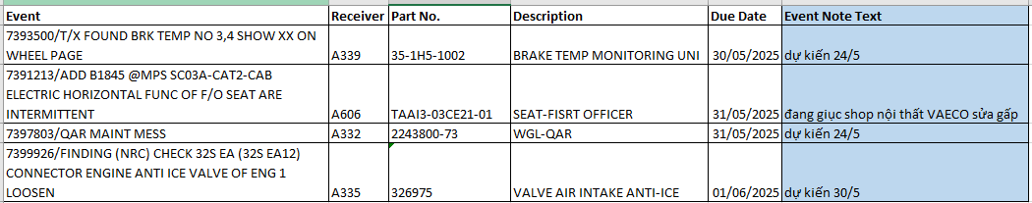
A321
Tình trạng vật tư cho hỏng hóc trên đội bay
Tàu AOG: NIL
Tình hình tàu check:
A625: HAN - INSTALL ENG1,2+EA04-EA05+RTS(19/05-28/05, ADJ 02/06): Vật tư cung ứng đủ
A358: SGN - PAINTING (21/05-31/05): chưa có phát sinh
Hỏng hóc ảnh hưởng khai thác:
A335 hỏng Anti Ice Valve PN 326975: dự kiến 30/5 (STEA cấp)
A339 hỏng BTMU PN 35-1H5-1002: dự kiến 28/5 (STEA cấp)
Hỏng hóc B defect hết hạn trong 10 ngày: không có vướng mắc vật tư

Slide 46
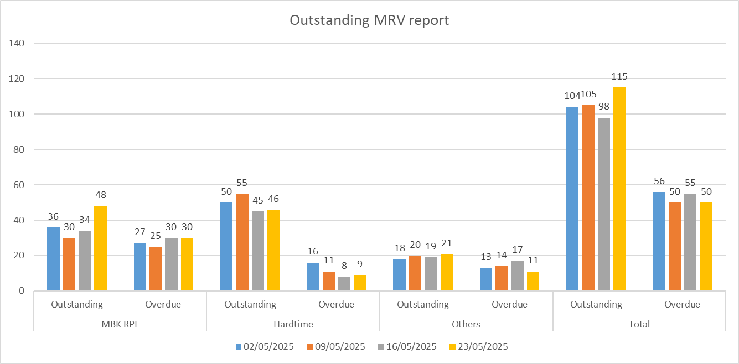
A321
Tình trạng đơn hàng Pooling: 50 đơn hàng quá hạn trong tổng số 115 đơn hàng đang open
Đơn hàng lấp đầy kho MBK: 30 overdue orders / total 48 orders
Đơn hàng cho Defect: 09 overdue orders / total 46 orders
Đơn hàng cho Hardtime/Softtime: 11 overdue orders / total 21 orders

Slide 47
A321
DANH MỤC VẬT TƯ CRITICAL
STT | Tên thiết bị | P/N | Tình trạng vật tư | Note
1 | FDRV | 17300G11 | stock 1ea alt PN 17300G12, 1ea 25/5 nhập kho
2 | SSTU | 321000M03 | stock 1ea
3 | CNA | 745-1101-507 | stock NIL, đang giục sửa chữa | Nacelle
4 | SLEEVE LH | 745-0006-501 | stock 2ea | Nacelle
5 | SLEEVE RH | 745-0006-503 | stock NIL, đang giục sửa chữa tại HAN BASE | Sửa tại VAECO
6 | AIR INLET COWL | 745-3400-507 | stock NIL, đang giục sửa chữa tại HAN BASE | Nacelle
7 | IPCV NEO | 5325192 (1020925-3) | stock 1ea
8 | EIU NEO | 777461-1-1 | stock 2ea
9 | FANCOWL LH | 745-4000-515 | stock 1ea, Ban QLVT đang tìm thuê cho A363 | phát sinh nhiều hỏng hóc trong thời gian ngắn
10 | FANCOWL RH | 745-4000-516 | stock NIL, đang giục sửa chữa | phát sinh nhiều hỏng hóc trong thời gian ngắn

Slide 48
TÌNH TRẠNG APU LRU A321
it | Part number | Description | MBK level | status
1 | 106-1-1100-02 | ACTUATOR-APU | 1 | stock 1ea
2 | 160494-1 | OIL COOLER |  | stock 2ea
3 | 2704506-2 | MOTOR STARTER | 2 | stock 1ea, đang push Honeywell cấp AOG nhưng không có stock
4 | 3291238-2 | VALVE-SURGE CONTROL |  | stock NIL
5 | 3291432-1 | LOAD CONTROL VALVE | 1 | stock 1ea, 1ea 25/5 nhập kho
6 | 3616140-10 | FAN ASSY-OIL COOLING |  | stock 1ea
7 | 3876287-1 | DATA MEMORY MODULE | 1 | stock NIL, đang giục STEA khối MBK
8 | 3886188-3 | IGV ACTUATOR APU131-9A | 1 | stock 1ea
9 | 3888058-5 | EXCITER | 2 | stock 2ea
10 | 3888394-221205 | ECB | 1 | stock 2ea
11 | 4131020-4 | LUBE MODULE |  | stock NIL, 2RO có TAT tại Honeywell dài
12 | 441921-5 | CONTROL FUEL UNIT | 1 | stock 3ea
13 | BA03604 | GENERATOR-APU | 1 | stock 1ea
14 | 3860864-1 | CLUTCH ASSY | 1 | stock 1ea

Slide 49
A321 CÁC VẬT TƯ VƯỚNG MẮC KHÁC
STT | Tên thiết bị | P/N | Hỏng hóc | Tình trạng
1 | Rotating mech MLG | 4133801011 | Hỏng hóc nhiều tuy nhiên ST cấp hàng chậm với lý do các thiết bị gửi đi sửa chữa có TAT dài, PO mua mới tới OEM Safran có leadtime dài. Hiện đã phải dừng chương trình kiểm tra theo khuyến cáo của OEM để có đủ vật tư cho các tàu tháo bảo quản. Stock 1ea | Hiện đang giục sửa chữa và PO mua 3ea từ OEM Safran, Safran thông báo vật tư này bị global shortage nên đang thúc đẩy và release hàng cho VNA
2 | Các thiết bị IFE của Panasonic: LCD VSEB | RD-AV9844-01 RD-KA3303-05 | Hỏng hóc phát sinh nhiều trong khai thác trong khi Panasonic sửa chữa có TAT dài, chủ yếu với lý do thiếu PTVT sửa chữa, thay thế. Các PTVT này hiện đều là đời cũ, VSEB đã dừng sản xuất. | - Phối hợp với Panasonic để đổi PTVT, rút ngắn TAT - Đề nghị Ban KT xem xét phương án tìm PN thay thế
3 | Jetpipe | 745-1107-503 | Thiết bị nằm trên CNA, hỏng hóc nặng crack, không sửa được tại Vaeco. Gửi đi sửa chữa có TAT dài. Có 3 cấp độ hỏng: Disbond: TAT nhanh (<30 ngày), chi phí sửa thấp (8k - 10k USD) Crack 1 vị trí: TAT khoảng 40-50 ngày, chi phí sửa khoảng 20k USD Crack 2 vị trí trở lên: TAT dài 60-80 ngày, chi phí sửa >40kUSD Tình trạng kho: stock 1ea | - Đề nghị VAECO có đánh giá hỏng hóc (SDR) sớm và gửi Ban QLVT để hỏi repair cap và chọn cơ sở sửa chữa phù hợp. - Ban QLVT tiếp tục làm việc với cơ sở sửa chữa để rút ngắn TAT - Đề nghị Ban KT/Vaeco có giải pháp hạn chế hỏng hóc bằng các phương án kiểm tra chủ động, thay thế khi bị disbond sẽ tiết kiệm chi phí sửa và TAT ngắn. - Với các hỏng hóc phát sinh, đề nghị xem xét phương án mở defect để Ban QLVT chủ động phương án cung ứng

Slide 50
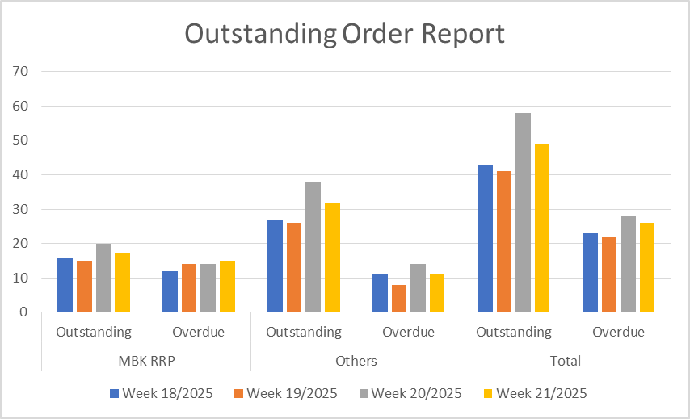
B787
Tình trạng đơn hàng Pooling: 26 đơn hàng quá hạn trong tổng số 49 đơn hàng đang open
Đơn hàng lấp đầy kho MBK: overdue 15 LO / total 17 LO
Đơn hàng khác (Defect, Hardtime): overdue 11 EO / total 32 EO

Slide 51
B787
STT | Tên thiết bị | P/N | Lưu ý | Tình trạng
1 | FMU | 7000546H14 | Hỏng hóc gây APU INOP. | Không có hỏng hóc. 02ea in stock.
2 | Chiller | 600-2 | Hiện cả fleet B787 có 07 hỏng hóc. | - NIL stock - 05RO: + 03ea EDD 10Jul. + 02ea chưa có EDD.
3 | VFSG | 7001330H04 | Nếu phát sinh hỏng hóc sẽ chỉ mở được 03 ngày. | 01ea in stock, 01 giao SGN 27/05.
4 | Tailcone light Card Led | 30-2968-3 32-4188-3 | Nguồn cung hàng chậm, delay shop Honeywell. | Hiện không có hỏng hóc. -Card led: + 03ea in stock.

Slide 52
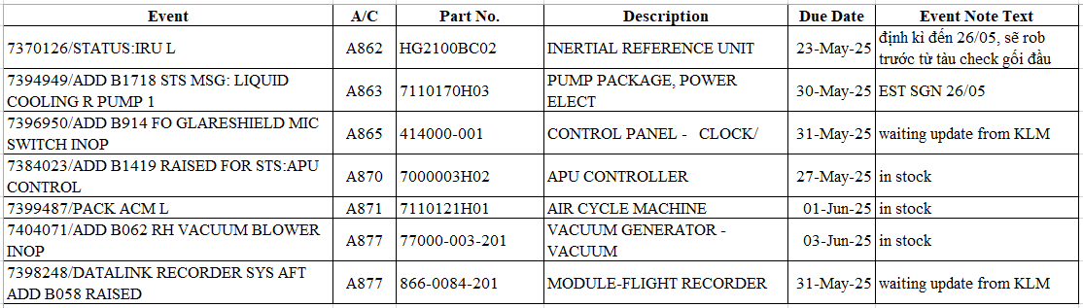
B787
Một số PTVT cần lưu ý:
PTVT thay nhiều: VFSG, GPM, NSG, CAC, GWIV.
Hỏng hóc ảnh hưởng cần lưu ý:.
• A864 - AFT CARGO HANDLING SYSTEM IN/OUT IN CENTER LOADING PDU INOP: Joystick đã về nhưng đnag thiếu giấy tờ chờ KLM bổ sung.

Slide 53
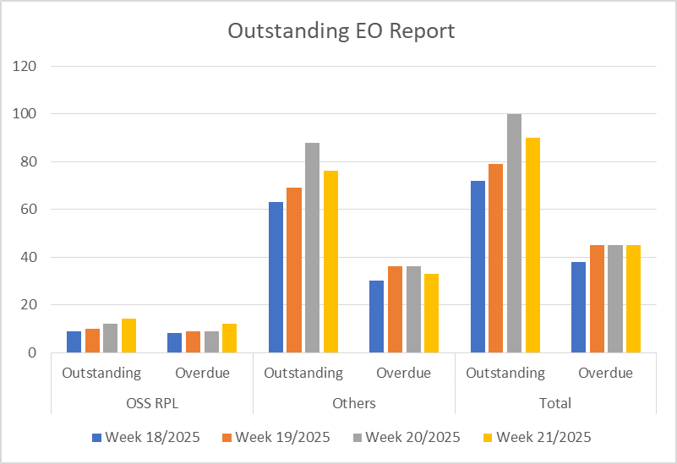
A350
Tình trạng đơn hàng Pooling: 45 đơn hàng quá hạn trong tổng số 90 đơn hàng đang open
Đơn hàng lấp đầy kho OSS: 12 overdue LO / total 14 LO
Đơn hàng khác (Defect, Hardtime): 33 overdue EO / total 76 EO
Tình trạng đơn hàng pool trong 4 tuần gần nhất:

Slide 54
A350
STT | Tên thiết bị | P/N | Hỏng hóc | Tình trạng
1 | Spoiler Servo control FCRM | CA67003-018/020/025 CA71323-016 / -015 | Hỏng hóc nhiều trên fleet A350. | - Spoiler Servo: 01ea in stock. - FCRM: 06ea in stock (dùng cho thay thế AD hạn 30/05).
2 | Chiller | 688-6/688-6-00-100 | Hiện cần 15ea (07 hỏng hóc + 08 cho tàu bảo quản). | - 01ea in stock của tàu BQ. - 12RO, trong đó: + 01ea giao HAN 27/05. + 02ea EDD 05Jun + 09ea EDD NIL.
3 | EDP | 53098-06 | Hỏng hóc phát sinh sẽ phải cắt tải, tiềm ẩn AOG. Vẫn hỏng hóc nhiều trên fleet A350. | + 07ea in stock (của tàu BQ). 01 lấp đầy chưa có EDD.
4 | VCRU, Motor Controller |  | Hỏng hóc ảnh hưởng đến hệ thống chiller của tàu bay. TAT sửa chữa tại shop Honeywell rất dài (vẫn chưa được cải thiện) dẫn đến việc cung ứng hàng của Airbus rất chậm. | Nhiều tàu A350 có mssg VCRU và controller. - VCRU chưa có lịch ship.
5 | Oven Safran | X200100 | + Hỏng hóc ảnh hưởng chất lượng dịch vụ. TAT ở shop rất dài do thiếu hụt sub part sửa chữa (PMSD). Safran dự kiến cuối tháng 4 mới có PMSD cho sửa chữa. Mặc dù đã rob 20ea oven từ 02 tàu bảo quản A886 và A887 nhưng vẫn còn 03 hỏng hóc cho tàu A889. + Từ đầu năm 2025 yêu cầu 31ea, trong đó đã thay 28ea và có 04 TH NFF. | + 05ea in stock (sẽ giữ lại dùng cho A887 phá BQ). Tiếp tục giục hàng Safran trong tuần 20, do tàu BQ có kế hoạch release nên các oven về sẽ ưu tiên lắp cho các tàu BQ.

Slide 55
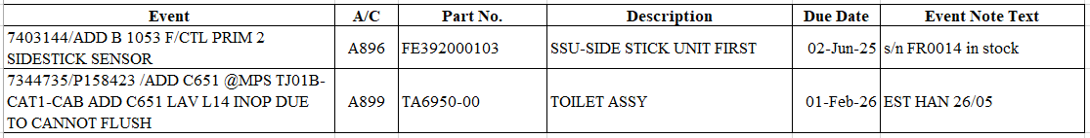
A350
Một số PTVT cần lưu ý:
+ Một số thiết bị pooling của OEM Honeywell liên quan hệ thống Chiller (VCRU, Motor Controler) TAT vẫn rất dài.
Hỏng hóc hệ thống flight control vẫn nhiều, vẫn chưa giảm.
Hỏng hóc ảnh hưởng cần lưu ý:
• A888, A892, A898 - CHILLER SYS INOP: đặt hàng VCRU, chưa có EDD (nguồn cung từ Honeywell rất chậm, Airbus cũng đã có thư về việc cung ứng hàng khó khăn cho VCRU).

Slide 56
ATR
STT | Tên thiết bị | P/N | Hỏng hóc | Tình trạng
1 | Blade Propeller | R815505-6/-9 | For Major Inspection | 07EA: STK SGN (p/n R815505-9)
2 | Hub Propeller | 815470-2 | For Major Inspection | 02EA: STK SGN 01PO: Chưa có EDD
3 | Actuator Propeller | 815585-7 | For Major Inspection | 02EA: STK SGN
4 | End Wing-Left | S5741212100810 S5741212100910 |  | P/N S5741212100810: STK = 0 01EA: STK SGN P/N S5741212100910
5 | P.E.C | 816332-5-401 |  | 02EA: STK SGN
6 | MLG Shock Absorber | D23188000-6B | Hyd Leak | RO R4580325: chưa có EDD
7 | AFCS Computer | 7003974-606 | DASH ON ADU; CONNECTOR FOUND LOOSEN | 02EA: STK SGN

Slide 57
Phanh, bánh lốp cho các đội bay
STT | Tên thiết bị | P/N | Hỏng hóc | Giải pháp và kiến nghị
1. | Lốp cho các đội bay |  | Lốp các loại đủ dự phòng. | -Ban QLVT tiếp tục thúc đẩy lốp về dự phòng cho cao điểm hè 2025
2. | Phanh cho Đội bay B787 | C20648000 | 03ea in stock + 01ea FAK Nga. Dự kiến tuần 22 có 02 ea về. | - Ban QLVT đang làm việc với Safran thúc đẩy các cụm phanh đang sửa chữa về. - Tần suất thay phanh B787 đang gia tăng, Ban QLVT đã đề nghị Ban KT và VAECO cập nhật kế hoạch thay phanh cho 3 tháng tới và rà soát làm stagger để tránh tình trạng thay phanh hàng loạt những
3. | Phanh Đội bay A350 | 2-1756-1 | 04ea in stock. Dự kiến tuần 22 VSTEA xuất xưởng thêm 2 ea. | - Tần suất thay phanh A350 đang gia tăng rất nhanh, Ban QLVT đã đề nghị Ban KT và VAECO cập nhật kế hoạch thay phanh cho 3 tháng tới và rà soát làm stagger để tránh tình trạng thay phanh hàng loạt.
4. | Phanh đội Bay A321 | C20534100 | 02ea in stock. trong tuần 22 dự kiến sẽ có thêm 06ea. | - Ban QLVT đang tiếp tục thúc đẩy các heat sink A321 về để phục vụ bảo dưỡng phanh A321. - Ban QLVT đã đề nghị Ban KT và VAECO cập nhật kế hoạch làm stagger phanh A321 tránh việc thay phanh hàng loạt.

Slide 58
Động cơ
- Đội bay A350:
• Số lượng dự phòng: 03ea (thuê dài hạn) & 03 động cơ thuê ngắn hạn + 01 động cơ new (giao HAN 22/01).
• Số lượng trong kho: NIL
• Số lượng động cơ đang tại shop sửa chữa: 07ea (03 động cơ 21043 và 21317, 21048 sửa tại N3 và 01 động cơ 21201 sửa tại HAESL và 03 tại SEASL 21584, 21414 và 21604).
02 ENG cho A887 phá BQ: 01ea (sửa trong SGN) đã giao HAN ngày 20/05 + 01ea giao HAN ngày 30/05.
- Đội bay B787:
• Số lượng dự phòng: 10ea (2 sở hữu, 2 dài hạn và 6 ngắn hạn) đã ký thêm 01 hđ thuê đc Mar/2025 với Aercap.
• Số lượng trong kho: 0
• Số lượng động cơ đang tại shop sửa chữa:
04 động cơ ở KLM shop: 956569, 956599 và 956947, 956534. trong đó động cơ 956569 dự kiến giao 15/6/2025 và chuyển về SGN 25/7/2025.
01 động cơ ở GE shop: 958398 (delay in GEEVES) dự kiến giao cuối tháng 6/2025.
• Thuê động cơ đáp ứng KH sửa 2024-2025: B787 có 04 dự phòng và đang thuê 06 của Aercap (956933; 958266 và 958934 958966 và 956626, 956980) trong đó 956980 mới thuê do 01 đc trên A868 phải tháo đầu tháng 4/2025

Slide 59
Động cơ
- Đội bay A321 Ceo:
• Số lượng dự phòng: 13 (3 sở hữu, 10 thuê ngắn hạn)
• Số lượng trong kho: NIL
• Số lượng US chờ chuyển đi: 02ea V16049, V15876
• Số lượng động cơ đang sửa tại shop: 10ea
• Số lượng động cơ đang cho K6 thuê: 01ea (V12505)
- Vướng mắc:
+ Danh mục missing part list của động cơ sửa chữa về
- Giải pháp:
+ Thúc đẩy việc sửa chữa động cơ tại shop
+ Làm việc với Ban KT về KH động cơ về, tháo trả.

Slide 60
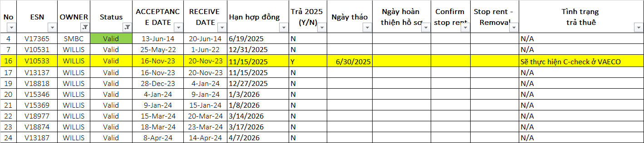
Động cơ
- Tình trạng trả động cơ thuê

Slide 61
- Đội bay A321 Neo:
• Số lượng dự phòng: 05ea (2 sở hữu (đang SLB), 2 dài hạn và 01 thuê ngắn hạn thuê của PW).
• Số lượng trong kho: NIL.
• Số lượng động cơ sửa chữa: có 7 động cơ đang sửa (05 tại ESA và 01 tại IHI, 01 tại MTU-H) - Đã yêu cầu shop cấp được thêm 2 slot sửa chữa động cơ vào tháng 6
• Đang đàm phán thuê thêm 2 động cơ - Đàm phán thuê 2 động cơ BBAM - PWEL đã kí hợp đồng, chờ vận chuyển
Vướng mắc:
+ TAT tại shop kéo dài, hiện do shop quá tải các động cơ tháo cung phải đợi slot lên đến 200 ngày.
+ Các động cơ A321 NEO tháo đi sửa trước đây không có đc lắp lên, khi tháo trả đc thuê thiếu nhiều LRUs đang đi cùng đc sửa. + Khoảng thời gian cao điểm nghỉ lễ, thiếu hụt phụ tùng vật liệu, sự gia tăng các lỗi Rejection trong kiểm tra sau thử nghiệm.
+ PTVT thiếu hụt, đặc biệt là khác khối AP51
Giải pháp:
+ Thúc đẩy động cơ sửa chữa tại shop.
+ Tổ chức họp và tìm giải pháp với Ban KT, VAECO với danh mục MPL đc tháo khi gửi đi sửa.

Slide 62
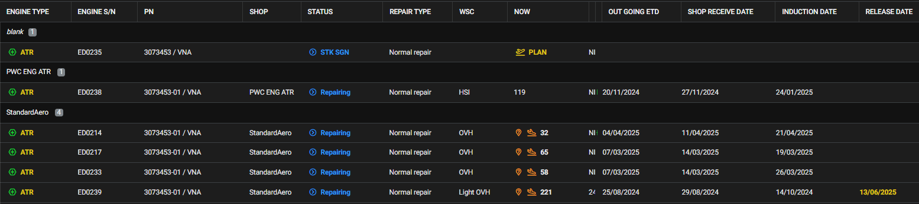
- Đội bay ATR:
• Số lượng dự phòng: 06: 03 ENG sở hữu, 03 ENG thuê ngắn hạn: (ED0321) (ED0036) (ED0715).
• ED0238 đang sửa tại shop PWC tại SING.
• ED0239, ED0217,ED0233, ED0214 đang sửa tại SA.
• Vướng mắc/ Khó khăn:
+ Các shop vẫn đang gặp trình trạng thiếu part, dẫn đến TAT bị kéo dài tại cả 02 shop
• Giải pháp:
+ Tiếp tục theo sát các động cơ đang sửa chữa tại PWC và StandardAero.

Slide 63
Kế hoạch động cơ
A350:
+ 02 ENG cho A887 phá BQ: 01ea (sửa trong SGN) đã giao HAN ngày 20/05 + 01ea giao HAN ngày 30/05.
B787: NIL stock.
+ ENG 958398 (GE shop) dự kiến giao 02/6/2025 và chuyển về SGN 10-12/6/2025.
+ Động cơ 956569 dự kiến giao 15/6/2025 và chuyển về SGN 25/7/2025.
A321 CEO :
+ Động cơ về trong tháng 6: V16692 (6/6), V16558 (11/6), V16799 (23/6).
A321 NEO:
+ Động cơ P771077 dự kiến về HAN 26/05.
+ Động cơ P771391 dự kiến về HAN 30/05.
+ Động cơ P771387 dự kiến về HAN 23/06.
+ Đông cơ thuê PWEL P771076 dự kiến về HAN 28/05.
+ Động cơ thuê BBAM dự kiến về cuối tháng 6.
ATR: 01 stock (ED0235).
ED0239 sửa chữa tại StandardAero: EST SGN 20/06.

Slide 64
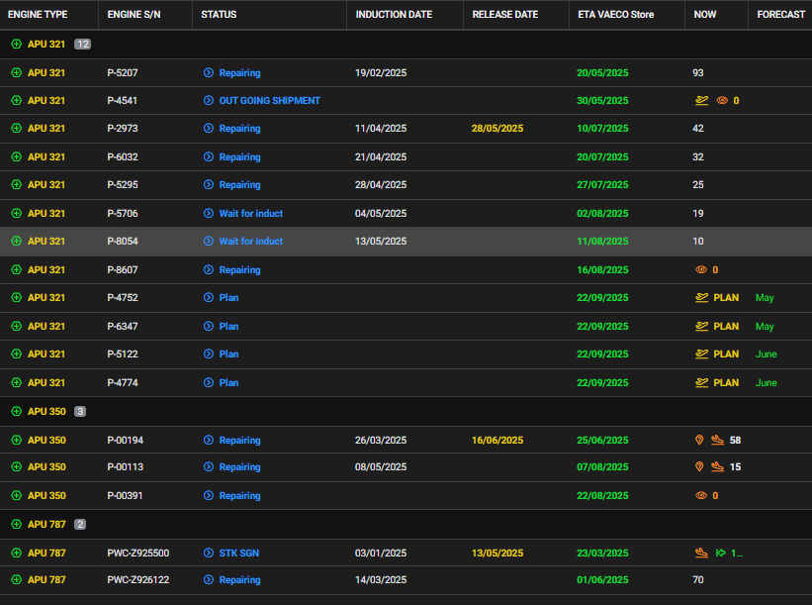
APU
APU A321
+ STK: 00 APU
+ Tháng 5: dk về 01 APU (P-2973 dự kiến release 28/05)
APU A350
+ STK: 0
+03 APU đang sửa chữa: P-00113, P-00391 chưa có ngày release, P-00194 dk 16/06 release.
APU B787
+ STK: 01 APU SGN
+ 01 APU (PWC-Z926122) DK 10June sửa xong.

Slide 65
CÔNG TÁC BAY NGA
NHIÊN LIỆU:
Nhà cung cấp tại SVO là công ty Skypec.
2. PTVT DỰ PHÒNG FAK
TGĐ đã phê duyệt mua 63 item (5.18 triệu USD) trong đó:
54 item đã về và nhập kho.
02 item về trong tuần 22.
07 item lead time dài, đang tiếp tục giục hàng.

Slide 66
THANK YOU

